Slide 1
Zur
Anleitung Hochwasser-Alarm- und Einsatzplan
Taste STRG + Klick mit linker Maustaste
Zum Grundmuster für
Hochwasser-Alarm- und Einsatzpläne
mit Praxisbeispielen
Taste STRG + Klick mit linker Maustaste

Slide 2
P 1
Planungsprozess
Einleitung
Anleitung
Dieses Dokument besteht aus zwei Teilen:
1. Anleitung für eine Hochwasser-Alarm- und Einsatzplanung
Alle Seiten dieses Teils sind durch einen blauen Balken gekennzeichnet.
Sie tragen rechts oben eine Nummer, die mit einem Buchstaben beginnt.
2. Muster eines Hochwasser-Alarm- und Einsatzplans
Alle Seiten dieses Teils tragen rechts oben eine Nummer ohne Buchstaben.
Ganz links tragen viele Seiten Navigations-Felder, über die direkt zu den inhaltlich jeweils passenden Seiten und den jeweiligen Inhalts-Übersichten gesprungen werden kann.
Blaue Navigations-Felder führen zu Seiten in der Anleitung.
Weiße Navigationsleisten führen zu Seiten des Musterplans.
Daneben sind viele Elemente und Textstellen ebenfalls mit inhaltlich jeweils passenden Seiten verlinkt.
Aus technischen Gründen ist ein Zurückblättern zu einer zuvor gesehenen Seite nicht möglich. Deshalb ggf. zur Inhaltsseite zurückspringen und mit einigen Klicks zur gewünschten Seite navigieren.
Aktivierung der Navigations-Felder: Maustaste auf Feld oder Text, Steuerungstaste (strg) gedrückt halten und Klick mit linker Maustaste
Inhalt
Navigations-Felder
Inhalt Anleitung

Slide 3
P 2
Planungsprozess
Übersicht
Gehen Sie schrittweise in der unten gezeigten Reihenfolge vor.
Planen Sie zunächst nur einzelne Maßnahmen und auf Basis dieser Maßnahmen dann den Alarmplan.
Bearbeiten Sie dann in einem iterativen Prozess weitere Risiken bzw. Gefahren.
Dadurch wächst der Alarm- und Einsatzplan und wird dabei ständig weiter optimiert.
Sie können die Maßnahmenplanung nach Erfahrung und Bedarf jederzeit weiter vertiefen.
1. Führungsorganisation FO 0
2. Monitoring MO 0
3. Risikoanalyse RA 0
4. Maßnahmenplanung MP 0
5. Alarmplan erstellen AP 0

Slide 4
FO 0
Führungsorganisation
Übersicht
Akteure definieren FO 1
Grundstruktur FO 2
Struktur des Verwaltungsstabes FO 3
Verwaltungsstab personell besetzen FO 4
Grundstruktur verstehen FO 2

Slide 5
FO 1
Führungsorganisation
Akteure
Wer sind die führenden Akteure des Hochwasser-Schutzes?
Beispiele sind:
(Ober-)Bürgermeister(in)
Beigeordnete
Amts-/ Fachbereichsleiter
  Ordnungsamt, Ortspolizeibehörde
  Hauptamt
  Personalamt
  Tiefbau, Gewässer, Kanalisation etc.
Feuerwehrkommandant
Leiter Bauhof / Baubetriebshof oder ähnlich
Klärwärter
Stauwärter
Vertreter relevanter Eigenbetriebe der Kommune
Vertreter Wasserbehörden
Vertreter Zweckverbände
Inhalt Planungsprozess
Führungsorganisation
Planungsvorlage Plan 102
Inhalt Anleitung

Slide 6
FO 2
Führungsorganisation
Grundstruktur
Politisch-gesamtverantwortliche Komponente
z.B. Bürgermeister(in)
Führungsorganisation
administrativ-organisatorische Komponente
z. B. Verwaltungsstab*
Der Verwaltungsstab führt NICHT die Einsatzleitung!
operativ-taktische Komponente
z.B. Einsatzleitung
Verwaltungsspezifische Aufgaben
die nicht Aufgabe der gesetzlichen Gefahrenabwehr sind
Koordination der operativ-taktischen Maßnahmen der Organisation der Gefahrenabwehr
Beispiele
Entscheidungen über Evakuierungen
Betreuung der Bevölkerung
Ersatzvornahmen
Gesundheit / Hygiene
Eigentumssicherung
Beispiele für Organisationen
Feuerwehren
Rettungsdienste
Technisches Hilfswerk
Polizeibehörden
Bundeswehr
Grundstruktur übernehmen oder anpassen!
Wählen ob Bezeichnung „Verwaltungsstab“, „Krisenstab“ oder „Stab für außergewöhnliche Ereignisse (SAE) verwendet werden soll
Plan 104
Vereinfachte Darstellung:
Inhalt Anleitung
* Alternative Bezeichnungen: Krisenstab, Stab für außergewöhnliche Ereignisse
FwDV 100 3.2.4.3, FwG BW § 27

Slide 7
FO 4
Führungsorganisation
Verwaltungsstab: Zusammensetzung
Im Verwaltungsstab wirken alle in der vorliegenden Lage zuständigen oder benötigten Ämter der eigenen Verwaltung und anderer Behörden mit.
Die konkrete Zusammensetzung ergibt sich aus der jeweiligen Lage.
Je nach Lage besteht der Verwaltungsstab aus einigen wenigen Personen oder setzt sich aus allen Amtsleitern/Fachbereichsleitern und weiteren Kompetenzträgern der kommunalen Verwaltung zusammen. Das bedeutet, dass im Prinzip ALLE Fachleute der Verwaltung in den Verwaltungsstabes berufen werden können.
Zu unterscheiden sind:
Ständige Mitglieder
des Verwaltungsstabes*
Ereignisspezifische Mitglieder
des Verwaltungsstabes
Bürgermeister(in)
Vertreter für die Fachbereiche
  Personal, Recht, Finanzen
  Sicherheit & Ordnung
  Öffentlichkeitsarbeit
  Verbindungspersonen
Person für die Aufgabe Lage & Dokumentation
Verbindungspersonen
  Feuerwehr
Beispiele
Bauhof, Tiefbau
IT & Kommunikation
Eigenbetriebe
Schulen & Soziales
Vertreter anderer Behörden
Fachberater
Ständige Mitglieder
des Stabes definieren!
Plan 115
Ereignisspezifische Mitglieder des Stabes definieren! Plan 116
Verbindungspersonen
definieren!
Plan 118
Fachberater
definieren!
Plan 120
Inhalt Anleitung
*Diese Personen sollten für die Arbeit im Verwaltungsstab geschult werden.

Slide 8
MO 0
Monitoring
Übersicht
Indikatoren definieren MO 2
Monitoring organisieren MO 4
Inhalt Anleitung

Slide 9
MO 2
Monitoring
Indikatoren definieren
Indikatoren sind Meldungen und Ereignisse, die als Auslöser für einzelne Maßnahmen genutzt werden können.
Beispiel:.
INDIKATOR
HMO-Meldung für
Dreisam-Pegel Ebnet
löst laut
Planung aus
MASSNAHME
Beginn der
Kontrollmaßnahmen
Beispiele für Indikatoren
Hochwasser-Vorhersagen
Pegelstände
Wetterwarnungen
Einstauungen von Brücken
Ausuferungen von Gewässern
Liste der Indikatoren anpassen Plan 50
Beachte: Für die Auslösung mancher Maßnahmen kann es erforderlich sein, einen „passenden“ Indikator zu suchen, beispielsweise die Einstauung einer Brücke weit im Oberlauf des Gewässers. Dabei helfen die Erfahrungen der Ortskundigen.
Inhalt Anleitung

Slide 10
MO 4
Monitoring
Monitoring organisieren
Variante 1: Ständig besetze Stelle
Eine ständig besetze Stelle empfängt rund um die Uhr automatisiert erstellte Warnungen und Meldungen und alarmiert gemäß einer Vorgabe die jeweiligen Funktionsträger, z. B. den Feuerwehr-Kommandanten.
In einzelnen Fälölen wird diese Aufgabe in Baden-Württemberg von Feuerwehren übernommen, die dazu jedoch nicht verpflichtet sind.
Variante 2: Meldungs-Streuung
Automatisiert erstellte Warnungen und Meldungen werden gleichzeitig von mehreren Funktionsträgern der Kommune empfangen. Ab definierten Warnstufen (z. B. Stufe 4 von 4 des Deutschen Wetterdienstes („DWD LILA“) treffen sich definierte Funktionsträger zu einer ERSTEN LAGEBESPRECHUNG und entscheiden, wie weiter verfahren ist.
Beispiel Checkliste für Erste Lagebesprechung Plan 70
Liste der Empfänger von Warnungen und Meldungen definieren
Reaktion auf Meldungen und Warnungen definieren Plan 55
Inhalt Anleitung
Beachte: Für die Auslösung mancher Maßnahmen kann es erforderlich sein, einen „passenden“ Indikator zu suchen, beispielsweise die Einstauung einer Brücke weit im Oberlauf des Gewässers. Dabei helfen die Erfahrungen der Ortskundigen.

Slide 11
RA 0
Risikoanalyse
Übersicht
Generelle Vorgehensweise RA 2
Inhalt Anleitung

Slide 12
RA 2
Risikoanalyse
Generelle Vorgehensweise
Vorhandene Analysen nutzen
Nutzen Sie vorhandene Analysen, insbesondere
Hochwassergefahrenkarten
Risikosteckbriefe
Starkregengefahrenkarten
Gehen Sie von möglichen Auswirkungen aus
NICHT fragen: Was kann alles passieren, wenn eine Überflutung eintritt.
Sondern fragen:
Wie wirkt sich die auf den Gefahrenkarten gezeigten Überflutungen aus auf:
1. Sicherheits-Infrastruktur
2. Hochwasser-Schutz-einrichtungen
3. Besonders vulnerable Objekte
4. Menschen
und Tiere
5. Objekte von denen besondere Gefahr ausgehen
6. Allgemeine Infrastruktur
7. Natürliche
Umwelt
8. Objekte mit besonderen Werten
9. Wirtschaftliche Tätigkeiten
Jeder der blauen Kästen führt zu Checklisten für die Risikoanalyse.
Aus der angebotenen Reihenfolge ergibt sich eine Priorisierung: Die gravierendsten Auswirkungen von Hochwasser-Lagen werden zuerst bearbeitet.
Risikoanalyse

Slide 13
RA 3
Risikoanalyse
Sicherheitsinfrastruktur
Szenarien
Sind Einrichtungen direkt betroffen? Fallen sie aus? Funktion beeinträchtigt?
Sind Wege zu den Einrichtungen blockiert? (Brücken, Unterführungen beachten)
Sind Wege für Einsatzkräfte zu den Einrichtungen blockiert?
Sind Rettungswege (von den Einrichtungen zu Gefahrenstellen) blockiert?
Sind Gebiete der Kommune für die Gefahrenabwehr nicht mehr erreichbar?
Objekte
Feuerwachen, Feuerwehrhäuser
Rettungswachen (auch weit entfernte)
Polizeiposten, -reviere etc.
Einrichtungen von Sanitäts- und Betreuungsdiensten
Einrichtungen sonstiger Einrichtungen z. B. Technisches Hilfswerk
Verwaltungsstabs-Raum
Einrichtungen für wichtige Verwaltungsfunktionen
Mögliche Maßnahmen
Funktionen sicherstellen, Personal & Material temporär verlegen/auslagern
Verstärkung/ Ersatz durch benachbarte Organisation
Frühzeitige Alarmierung
Frühzeitige Information der Leitstelle über blockierte Rettungswege
Empfehlung: Wenn eine gravierende Auswirkung erkannt ist (z. B. Rettungswache überflutet), sofort zumindest eine provisorische Lösung entwickeln (z. B. Verlagerung der Rettungswache ins Feuerwehrhaus) und als Maßnahme planen.
Siehe Maßnahmenplanung Plan MA 0. Dann weitere Risiken bearbeiten.
Übersicht Risiken
Maßnahmenplanung Plan MA O

Slide 14
RA 4
Risikoanalyse
Hochwasserschutzeinrichtungen
Szenarien
Sind Einrichtungen direkt betroffen? Fallen sie aus? Funktion beeinträchtigt?
Wo entsteht große Gefahr, wenn Einrichtungen versagen oder überfordert werden?
Welche Einrichtungen müssen aktiv in Betrieb gesetzt werden?
Welche Einrichtungen müssen aktiv kontrolliert/überwacht werden?
Objekte
Abflusssysteme, Kanäle
Rückhaltecken
Deiche, Dämme
Wehre
Pumpwerke
Mögliche Maßnahmen
Checklisten für Kontrollen und technische Maßnahmen (meist vorhanden!)
Unterstützung des technischen Hochwasserschutzes (z. B. durch Feuerwehr) planen, einschließlich Zuständigkeiten, Weisungsbefugnissen, Kostentragung etc.
Übersicht Risiken
Maßnahmenplanung Plan MA O

Slide 15
RA 5
Risikoanalyse
Besonders vulnerable Objekte
Szenarien
Sind Objekte eingestaut?
Sind Objekte für Feuerwehr etc. nicht mehr erreichbar?
Können Objekte infolge Überflutung (hohe Fließgeschwindigkeiten!) einstürzen?
Müssen Nutzer oder Mitarbeiter der Einrichtung aktiv unterstützt werden?
Objekte
Kindergärten, Kindertagesstätten, insbesondere einstöckige
Schulen, insbesondere Grundschulen
Krankenhäuser, Pflegeheim, Einrichtungen für Menschen mit Behinderung
Versammlungsstätten (auch im Freien z. B. für Festivals)
Tiergehege
Vollzugsanstalten, Psychiatrien mit Maßregelvollzug
Mögliche Maßnahmen
Schutz mittels Sandsäcken, Schlauchdeichen etc.
Frühzeitige Information sicherstellen (Eigenvorsorge der Betreiber!!)
Evakuierung
Warnung der Nutzer (Beschallung; in der Regel durch die Feuerwehr)
Einsatzplanung für aktive Unterstützung z. B. durch die Feuerwehr
Schließung von Einrichtungen
Absage, Abbruch von Veranstaltungen
Übersicht Risiken
Maßnahmenplanung Plan MA O

Slide 16
RA 6
Risikoanalyse
Menschen und Tiere
Beachte: Bereits geringe Überflutungstiefen von wenigen Zentimetern können zu lebensgefährlichen Situationen für Menschen und Tiere führen. Zum Beispiel wenn dadurch Untergeschosse oder Unterführungen geflutet werden. Oder wenn im trüben Wasser Bordsteine, Treppenabgänge oder ähnliches nicht zu erkennen sind.
Ziel sollte sein, Menschen und Tiere von überfluteten Flächen fernzuhalten.
Die Lebensgefahr ist umso größer, je höher die Fließgeschwindigkeiten siehe (siehe Starkregengefahrenkarten).
Szenarien
Welche Flächen sind überflutet?
Wo herrschen hohe Fließgeschwindigkeiten von mehr als 2 Meter pro Sekunde.
Objekte
Alle bebauten Flächen
Straßen, Wege, Plätze (Unterführungen!)
Mögliche Maßnahmen
Schutz mittels Sandsäcken, Schlauchdeichen etc.
Frühzeitige Information sicherstellen (Eigenvorsorge der Bevölkerung!!)
Evakuierung
Warnung der Nutzer (Beschallung; in der Regel durch die Feuerwehr)
Übersicht Risiken
Maßnahmenplanung Plan MA O

Slide 17
RA 7
Risikoanalyse
Objekte von denen besondere Gefahren ausgehen
Szenarien
Gehen von diesen Objekten besondere Gefahren aus für Menschen, Tiere oder die natürliche Umwelt?
Objekte (Beispiele)
Störfallbetriebe
Chemiebetriebe, Treibstofflager
Labore, Forschungseinrichtungen
Elektrische (Groß-)Anlagen
Kläranlagen
Talsperren (evtl. auch Rückhaltebecken bei Bruch oder Überlauf)
Mögliche Maßnahmen
Betreiberseitige Maßnahmen; ggf. Auflagen (insbesondere Störfallbetriebe)
Schutz mittels Sandsäcken, Schlauchdeichen etc.
Frühzeitige Information sicherstellen (Eigenvorsorge der Betreiber!!)
Evakuierung von Bereichen, die durch das jeweilige Objekt gefährdet werden können
Warnung der Nutzer (Beschallung; in der Regel durch die Feuerwehr)
Einsatzplanung für aktive Unterstützung z. B. durch die Feuerwehr
Übersicht Risiken
Maßnahmenplanung Plan MA O

Slide 18
RA 8
Risikoanalyse
Allgemeine Infrastruktur
Szenarien
Wie wirken sich Überflutungen möglicherweise auf Objekte der allgemeinen Infrastruktur aus?
Objekte (Beispiele)
Elektrische Versorgung
Kommunikationseinrichtungen
Rechenzentren
Wasser-Ver- und Entsorgung (auch Löschwasserversorgung!)
Müllentsorgung
Straßenverkehr (klein und großräumig)
Luftverkehr (Landeplätze, Hubschrauberlandeplätze)
Wasserverkehr (Flüsse, Seen)
Mögliche Maßnahmen
Betreiberseitige Maßnahmen; ggf. Auflagen
Schutz mittels Sandsäcken, Schlauchdeichen etc.
Frühzeitige Information sicherstellen (Eigenvorsorge der Betreiber!!)
Sperrung von Straßen, Wegen, Plätzen
Ersatzlösungen (wie z. B. für Szenario Stromausfall)
Einsatzplanung für aktive Unterstützung z. B. durch die Feuerwehr
Übersicht Risiken
Maßnahmenplanung Plan MA O

Slide 19
RA 9
Risikoanalyse
Natürliche Umwelt
Szenarien
Wo können Überflutungen zu irreversiblen Umweltschäden führen?
Objekte (Beispiele)
Objekte von denen besondere Gefahren ausgehen (siehe RA 7)
Mögliche Maßnahmen
(siehe RA 7)
Übersicht Risiken
Maßnahmenplanung Plan MA O

Slide 20
RA 10
Risikoanalyse
Besondere Werte
Szenarien
Wo können Überflutungen zu einer Beeinträchtigung wirtschaftlicher Tätigkeiten führen, die sich auf die Allgemeinheit auswirken können und im allgemeinen öffentlichen Interesse vermieden / begrenzt oder schnell behoben werden sollten
Objekte (Beispiele)
Produktionsbetriebe
Finanzinstitute
Handwerks- und Gewerbebetriebe, die zur Schadenbewältigung bzw. zum Wiederaufbau beitragen können, z. B. Tiefbaunternehmen
Mögliche Maßnahmen
Betreiberseitige Maßnahmen
Schutz mittels Sandsäcken, Schlauchdeichen etc.
Frühzeitige Information sicherstellen (Eigenvorsorge der Betreiber!!)
Einsatzplanung für aktive Unterstützung z. B. durch die Feuerwehr
Schnelle Wiederherstellung der Verkehrswege
Übersicht Risiken
Maßnahmenplanung Plan MA O

Slide 21
RA 11
Risikoanalyse
Wirtschaftliche Tätigkeiten
Szenarien
Wo können Überflutungen zum Verlust besonderer werte führen?
Objekte (Beispiele)
Museen, Kirchen, Archive (Rathaus?)
Denkmalgeschützte Gebäude
Naturdenkmäler
Kulturdenkmäler
Mögliche Maßnahmen
Betreiberseitige Maßnahmen
Schutz mittels Sandsäcken, Schlauchdeichen etc.
Frühzeitige Information sicherstellen (Eigenvorsorge der Betreiber!!)
Evakuierung von Inventaren, Gegenständen
Einsatzplanung für aktive Unterstützung z. B. durch die Feuerwehr
Übersicht Risiken
Maßnahmenplanung Plan MA O

Slide 22
MP 0
Maßnahmenplanung
Übersicht
Generelle Vorgehensweise MP 2
Inhalt Anleitung

Slide 23
MA 2
Maßnahmenplanung
Generelle Vorgehensweise
1. Ziel setzen
2. Taktische Option wählen
3. Maßnahme wählen
4. Auslöser für die Maßnahme definieren
Taktische Optionen
Verteidigen | Schützen | Belassen | in Sicherheit bringen
Wasser unter Kontrolle halten | Menschen, Tiere oder Objekte schützen | Menschen, Tiere in Objekten belassen und warnen | Menschen, Tiere oder Objekte evakuieren
 |  |  | oder fernhalten
Beispiele für Maßnahmen
Deichverteidigung Mobile Flutwand aufbauen | Gebäude abschotten Gebäude mit Sandsäcken und Folien schützen | Warnung durch Beschallung / NINA: In höhere Stockwerke begeben, Keller und Untergeschosse meiden. | Evakuierung
 |  |  | Straßen sperren Einrichtungen schließen Veranstaltungen absagen
5. Maßnahme planen nach diesem Grundmuster:
Maßnahmenplan
Parameter | Beispiel
Ziel | Menschenleben schützen
Objekt / Gefahr | Unterführung L 126 Überflutung laut Hochwassergefahrenkarte
Zuständigkeit | Ortspolizeibehörde
Ausführung | Bauhof ggf. Feuerwehr
Maßnahmen | L 126 sperren
Mittel | Verkehrszeichen 250 und 454, Plan für Aufstellung
Beispielplanung für diese Maßnahme Plan 510
Inhalt Anleitung
Beachte: Das Schutzziel ergibt sich meist aus der Maßnahme und muss deshalb nicht immer explizit aufgeführt werden.
In vielen Fällen genügt eine sehr kurzgefasste Beschreibung der Maßnahmen. In manchen Fällen können ausführliche Beschreibungen erforderlich sein.

Slide 24
AP 0
Alarmplan erstellen
Übersicht
Generelle Vorgehensweise AP 2
Hinweise für Alarmplangestaltung AP 4
Inhalt Anleitung

Slide 25
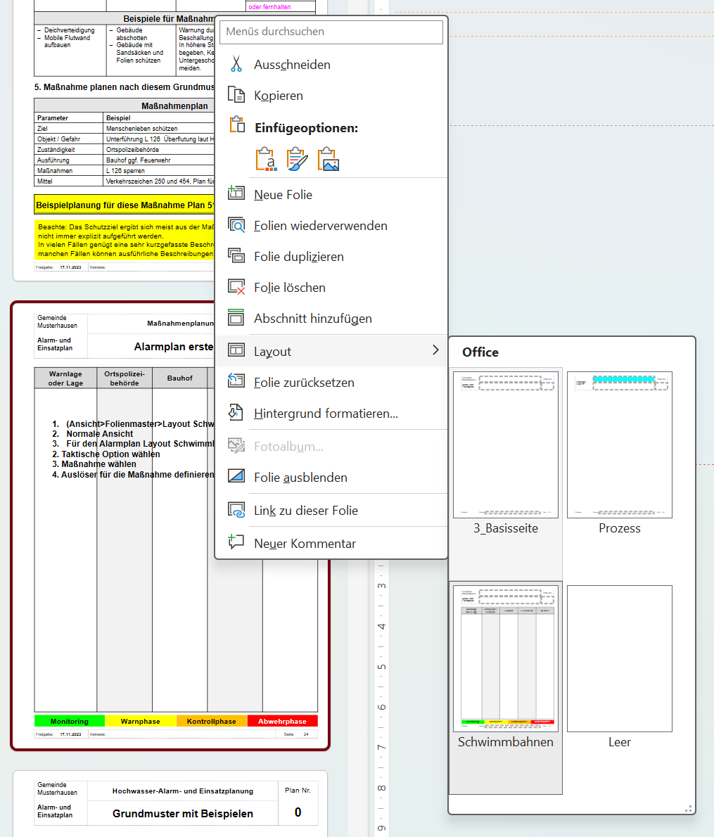
AP 2
Maßnahmenplanung
Alarmplan erstellen
(Ansicht>Folienmaster>Layout Schwimmbahnen anpassen
Normale Ansicht
Für den Alarmplan Layout Schwimmbahnen wählen (siehe unten)
4. Gestalten wie in Grundmuster Plan 60 gezeigt
Regeln für Alarmplangestaltung AP 4
Inhalt Anleitung
Beispiel für Alarmplan Plan 60

Slide 26
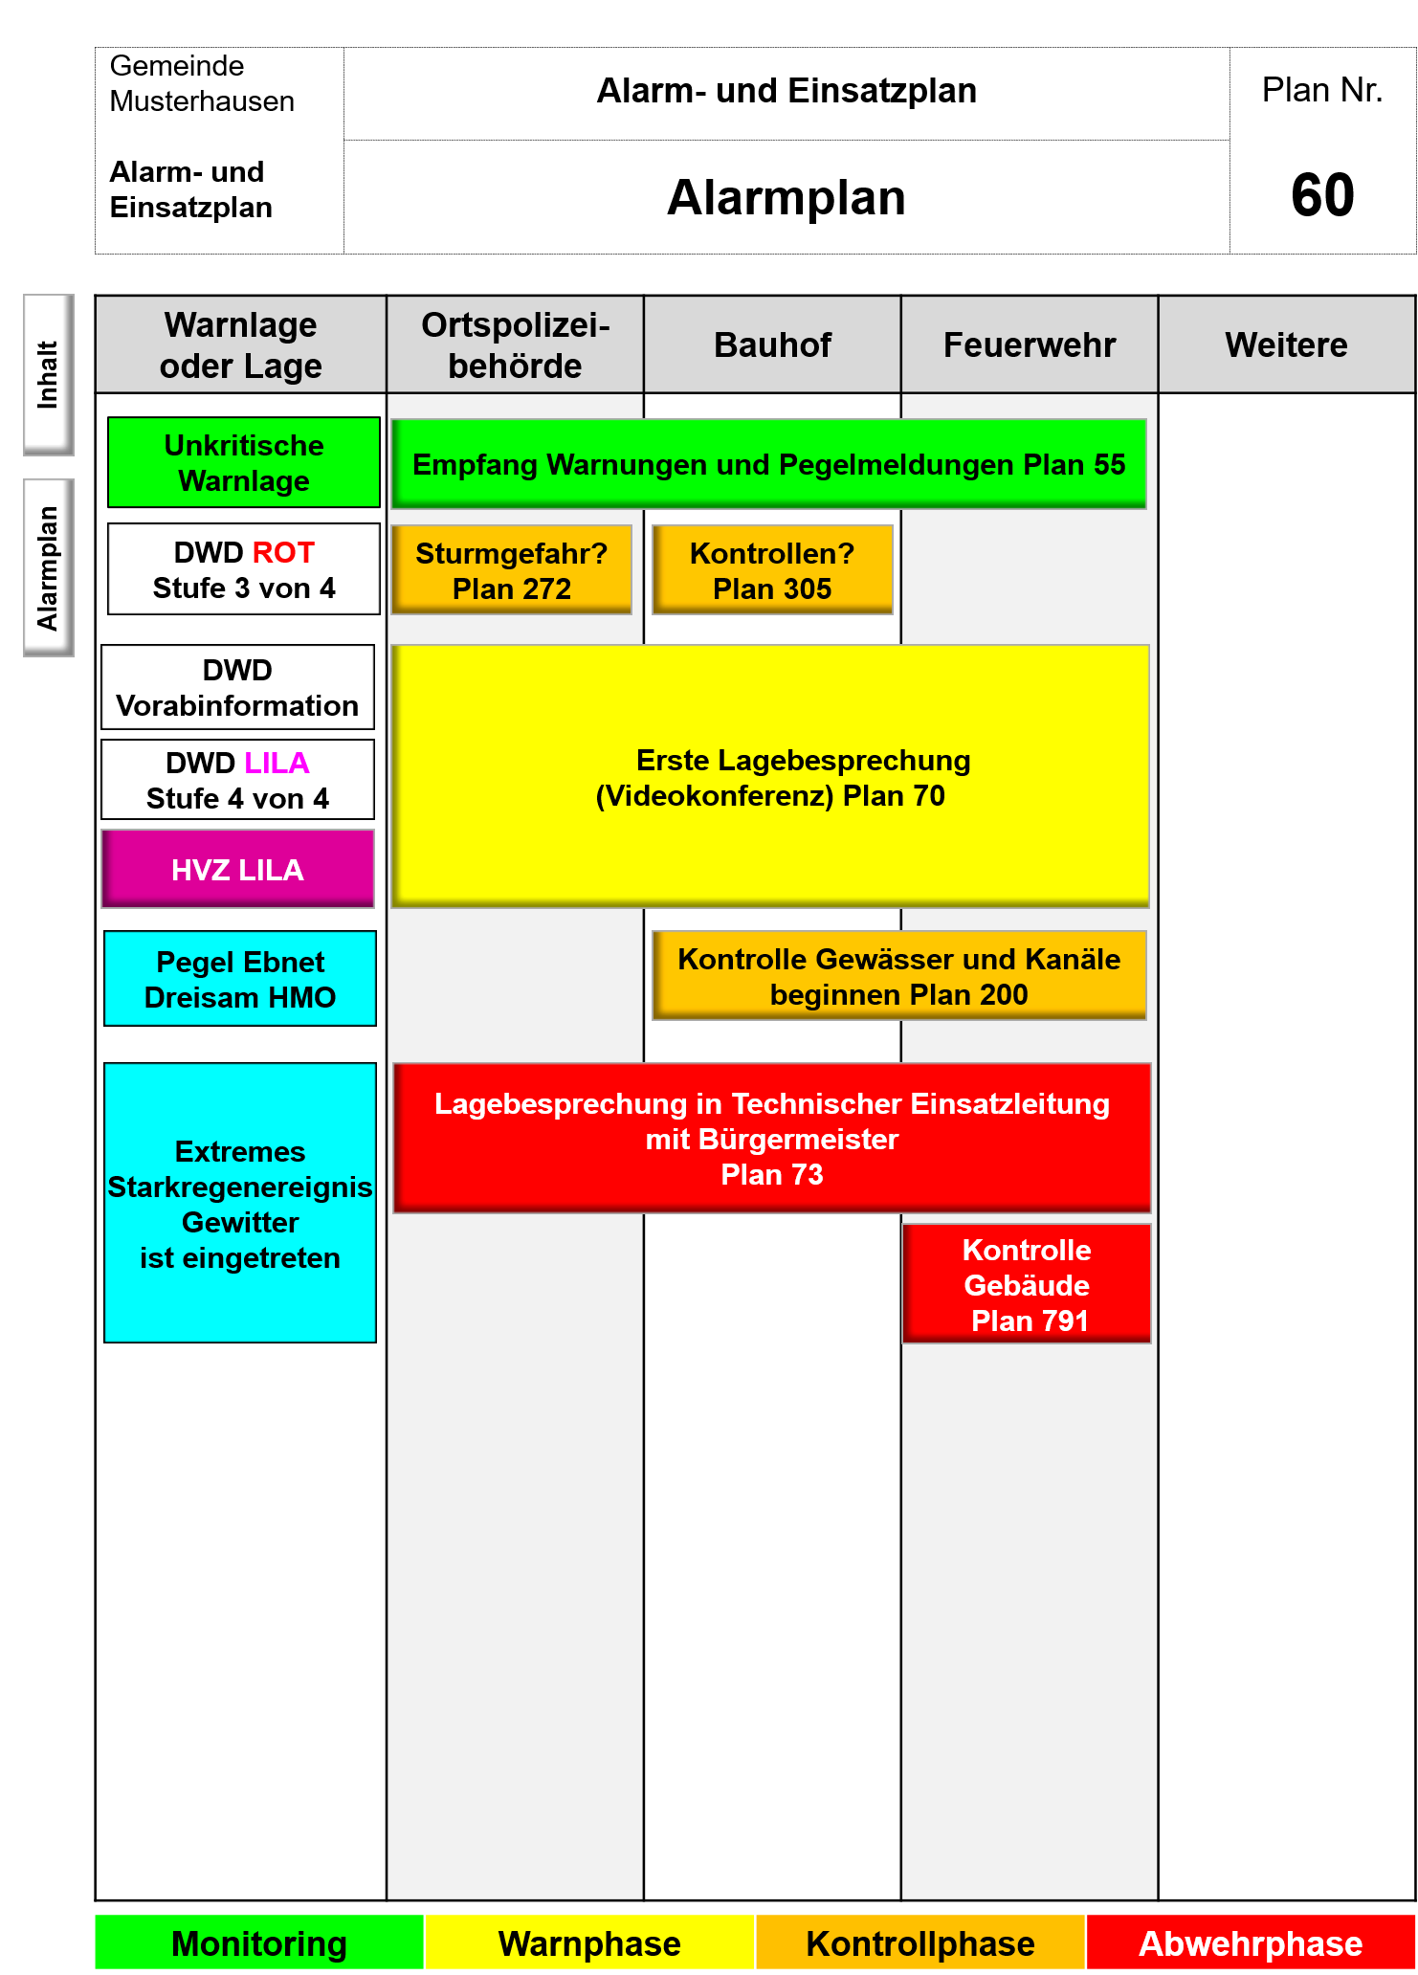
AP 4
Maßnahmenplanung
Alarmplan erstellen
Passen Sie die Bahnen an die Bezeichnungen in Ihrer Kommune an
Listen Sie in der ersten Spalte die Indikatoren auf.
3. Der Alarmplan soll insbesondere zeigen:
Bei welchen
Warnungen,
Vorhersagen,
Pegelständen oder
Ereignissen
findet die Erste Lagebesprechung statt.
Beachtenn. An der Lagebesprechung nehmen in der Regel die gleichen Funktionen wie sonst auch bei kritischen Ereignissen (z. B. einem größeren Brand) plus bei Hochwasser z. B. Bauhof oder Teifbauamt.
Das heiß: Die Alarmierung kann über die in der Regel bereits etablierten Meldewege erfolgen!
Inhalt Anleitung

Slide 27
0
Hochwasser-Alarm- und Einsatzplanung
Grundmuster mit Beispielen
Alarm- und Einsatzplan mit Kurzanleitung
Version 0.01
Bearbeitungsstand: 20.01.2026
Karten wurden mit OpenStreetMap erstellt.

Slide 28
0
Inhalt
Schnellübersicht im Ereignisfall
Reaktion auf Warnungen & Meldungen Plan 60
Erste Lagebesprechung Plan 70
Informationsbeschaffung Plan 200

Slide 29
1
Alarm- und Einsatzplan
Inhalt
Struktur nach Plannummern Plan 3
Inhalt
Alarmplan
Konzeption Plan 10
Monitoring Plan 50
Reaktion auf Warnungen / Meldungen Plan 60
Erste Lagebesprechung Plan 70
Führungsorganisation Plan 100
Hochwasser / Starkregen Plan 200
Sonstige Maßnahmen Plan 900
Anhang Plan A0

Slide 30
3
Inhalt
Struktur
Themenbereich | Plan-Nummern | Gefahren / Ereignisse / Maßnahmenbereiche
Inhalt | 1
Monitoring | 50 » | Indikatoren, Empfang Meldungen
Alarmplan | 60 » | Reaktion auf Warnungen und Meldungen
Warndienst | 80 » | Beobachten der Warnlage
Führungsorganisation Führungsmaßnahmen | 100 » | Führungsorganisation
Objektbezogene Maßnahmen | 200 » | Übersicht Schutzmaßnahmen Starkregen und Hochwasser
 | 250 » | Schutzmaßnahmen Sturm / Orkan
 | 300 » | Kontrolle Gewässer/Kanäle
 | 400 » | Technische Schutzmaßnahmen
 | 500 » | Sperrungen
 | 600 » | Schließungen / Absagen
 | 700 » | Warnungen / Evakuierungen
 | 790 » | Sofortmaßnahmen nach Starkregen
 | 800 » | Schutzmaßnahmen Sturm / Orkan
 | 900 » | Sonstige Maßnahmen
Konzeption

Slide 31
10
Alarm- und Einsatzplan
Konzeption
Impressum, Federführung Plan 12
Inhalt
Versionsnachweis Plan 14
Alarmplan
Verteiler Plan 16
Struktur Plan 18
Abkürzungsverzeichnis Plan 20
Begriffsbestimmungen Plan 22
Zweck und Gültigkeit des Plans Plan 25
Schutzziele Plan 28

Slide 32
12
Konzeption
Impressum
Funktion | Zuständige Stelle / Person
Herausgeber | Gemeinde Musterhausen
Federführung Ansprechstelle für Korrekturen etc.
Verfasser des Musterplans | Christian Brauner Risk Management Langackernstraße 16 79289 Horben T.: 0761 2909022 brauner@brauner.org
Inhalt
Alarmplan
Konzeption

Slide 33
14
Konzeption
Versionsnachweis
Version | Bearbeitender | Datum
0.01 | Christian Brauner | 26.02.2024
Inhalt
Alarmplan
Konzeption

Slide 34
16
Konzeption
Verteiler
Digitale Versionen erhalten
Inhalt
Gruppe | Verteilername
Bürgermeister
Fachbereichsleiter
Feuerwehr-Führungskräfte
Alarmplan
Konzeption
Ausgedruckte Versionen liegen bereit bei
Einrichtung | Ablageort
???

Slide 35
20
Konzeption
Abkürzungsverzeichnis
Abkürzung | Bedeutung
AEP | Alarm- und Einsatzplan
BM | Bürgermeisterin / Bürgermeister
B-Ltr | Bereitschaftsleiter
DRK | Deutsches Rotes Kreuz
DWD | Deutscher Wetterdienst
EAL | Einsatzabschnitt / Einsatzabschnittsleiter
EL | Einsatzleiter
EVU | Eisenbahnverkehrsunternehmen Energieversorgungsunternehmen
FB | Fachberater im Vw-Stab oder in der Führungseinheit
FwKdt | Feuerwehrkommandant
FüStab | Führungsstab
Fw | Feuerwehr
HWAEP | Hochwasser-Alarm- und Einsatzplan
HQ_{x} | Abflussmenge, die durchschnittlich einmal in X Jahren auftritt.
HVZ | Hochwasser-Vorhersagezentrale
ILS | Integrierte Leitstelle
KBM | Kreisbrandmeister
LK | Landkreis
OPB | Ortspolizeibehörde
VP | Verbindungsperson oder Verbindungsbeamter
Inhalt
Alarmplan
Konzeption

Slide 36
22
Konzeption
Begriffsbestimmungen
Begriff | Bedeutung | siehe auch Plan Nr.
Ereignis | Zustand oder Vorgang, der als Auslöser für definierte Maßnahmen genutzt werden kann, z. B. „Einstauung einer bestimmten Brücke“, „Ausuferungen an einer bestimmten Stelle“ oder „einsetzender Starkregen“
Fluviales Hochwasser | Von einem Gewässer ausgehendes Hochwasser
Pluviales Hochwasser | Direkt von Niederschlag (Starkregen) ausgehendes Hochwasser
Inhalt
Alarmplan
Konzeption

Slide 37
25
Konzeption
Zweck und Gültigkeit dieses Plans
Zweck dieses Plans
Dieser Plan dient zur Vorbereitung der Verwaltung und der Feuerwehr der Kommune Musterhausen auf Hochwasser-Ereignisse jeglicher Art. Der Plan ist Grundlage für planbare Maßnahmen im Ereignisfall.
Gültigkeit dieses Plans
Dieser Plan ist gültig und verbindlich für den Hoheitsbereich der Kommune Musterhausen, alle ihre Fachbereiche und Einrichtungen, alle ihre Eigenbetriebe, die Angehörigen ihrer Feuerwehr.
Dieser Plan entbindet niemanden von seiner Sorgfaltspflicht und Eigenverantwortung. Gesetze und Dienstvorschriften bleiben durch diesen Hochwasser-Alarm- und Einsatzplan unberührt, sofern Abweichungen nicht ausdrücklich in diesem Plan definiert werden.
Inhalt
Alarmplan
Konzeption

Slide 38
28
Konzeption
Schutzziele
Zu schützen sind
Leben und Gesundheit von Menschen, Leben von Heimtieren und Nutztieren, die Öffentliche Sicherheit und Ordnung, kritische Infrastruktureinrichtungen, die Natur gegen irreversible Schäden, das unwiederbringliche Kulturerbe, bedeutende Sach- und Vermögenswerte.
Dazu sind primär sicherzustellen
die politische Führung und organisatorische Oberleitung, die Wahrnehmung der Aufgaben der Ortspolizeibehörde, die operativ-taktische Führung durch den Kommandanten der Feuerwehr.
Inhalt
Alarmplan
Konzeption

Slide 39
1
Alarm- und Einsatzplan
Alarmplan
Schnellübersicht Extremwetter Plan 3
Inhalt
Schnellübersicht sonstige Ereignisse Plan 5
Alarmplan
Inhaltsverzeichnis Plan 20
Konzeption Plan 40
Führungsorganisation Plan 100
Hochwasser / Starkregen Plan 2000

Slide 40
50
Monitoring
Verfügbare Indikatoren
DWD = Deutscher Wetterdienst
HVZ = Hochwasser-Vorhersagezentrale Baden-Württemberg
Inhalt
Indikatoren
Gruppe | Indikatoren |  |  | Quelle | Anzeige
Wetterwarnungen | Starkregen, Dauerregen |  |  | DWD | FLIWAS
 | Gewitter
 | Sturm, Orkan
Pegelvorhersagen | Dreisam Ebnet |  |  | HVZ | FLIWAS
Pegelstände | Brugga |  | Oberried | HVZ | FLIWAS
 |  |  | Rössle | Pegellatte | Ablesen
 | Rotbach Falkensteig |  |  | HVZ | FLIWAS
Ereignisse | Osterbach | Ausuferung |  | Segelflug-gelände | Augenschein
Alarmplan
Erste Lage

Slide 41
55
Monitoring
Empfang
Wetter- und Pegelmeldungen
Laufende Beobachtung der Warnlage
Zuständig | Maßnahmen
Ordnungsamt | www.dwd.de
 | Wetter und Klima - Deutscher Wetterdienst - Wochenvorhersage Wettergefahren
 | Hochwasservorhersagezentrale Baden-Württemberg: Pegel XXX
 | Prüfen, ob sich kritische Wetterlage oder sehr hohe Pegelstände abzeichnen. Ggf. in Absprache mit BM Warndienst einrichten: Sicherstellen, dass Warnungen während Wochenenden/Feiertagen von Kollegen empfangen werden.
Inhalt
Alarmplan
Erste Lage
Empfängerliste für aktuelle Meldungen / Warnungen
Funktion Organisation | Deutscher Wetterdienst |  |  |  |  |  | Hochwasser-Vorhersagen Pegelstände (FLIWAS)
 | Newsletter |  |  | WarnWetter-App
 | Vorab | ROT | LILA | Vorab | ROT | LILA | HMO | Pegel 1 > x cm | Pegel 2 > x cm
Bauhof | x | x | x | x | x | x | x
Ortspolizeibehörde | x | x | x | x |  | x
Feuerwehr | x |  | x | x |  | x | x
Weitere z. B. Klärwärter |  | x | x |  | x | x | x
Bürgermeister(in) | x |  | x | x |  | x
Reaktion auf Meldungen | Pegel Hundersingen 180 cm oder Pegel Beuron 230 cm
Meldung | Zuständig Maßnahmen
Starkes oder extremes Gewitter | Ordnungsamt: Prüfen: Veranstaltungen absagen? Feuerwehr: Alarmierung laut Plan 7 Erste Lagebesprechung Online
DWD LILA
DWD Vorabinformation
Dreisampegel-Ebnet HMO
Monitoring

Slide 42
60
Alarm- und Einsatzplan
Alarmplan
Inhalt
Unkritische Warnlage
Empfang Warnungen und Pegelmeldungen Plan 55
Alarmplan
DWD ROT
Stufe 3 von 4
Sturmgefahr?
Plan 272
Kontrollen?
Plan 305
DWD Vorabinformation
Erste Lagebesprechung
(Videokonferenz) Plan 70
DWD LILA
Stufe 4 von 4
HVZ LILA
Pegel Ebnet Dreisam HMO
Kontrolle Gewässer und Kanäle
beginnen Plan 200
Extremes
Starkregenereignis
Gewitter
ist eingetreten
Lagebesprechung in Technischer Einsatzleitung
mit Bürgermeister
Plan 73
Kontrolle Gebäude
Plan 791

Slide 43
70
Unwetter / Hochwasser Warnungen
Erste Lagebesprechung
Lagebesprechung Nr.
Datum, Uhrzeit: Ort: □ Präsenz □ Video
Teilnehmer | □ BM □ Ortspolizeibehörde □ Feuerwehr □ Bauhof □
DWD | □ Vorabinfo DWD □ Niederschlag □ Gewitter □ Sturm
 | DWD Rot | DWD Lila
 | „Heftiger Starkregen“ □ 25 bis 40 l in 1 h | „Extremer Starkregen“ □ über 40 l in 1 h □ über 80 l in 1 h
 | □ Ergiebiger Dauerregen | □ „Extrem ergiebiger Dauerregen“
 | □ Sturm >105 km/h | □ Extreme Orkanböen >140km/h
Bodenfeuchte | □ trocken □ normal □ gesättigt □ gefroren
Starkregen | □ mäßig □ selten □ außergewöhnlich □ extrem
Inhalt
Alarmplan
Hochwasser-vorhersage | □HQ₁₀ 199 cm | □HQ₂₀ 222 cm | □HQ₅₀ 253 cm | □HQ₁₀₀ 274 cm | HQ_{EXTREM}
 | Zeit: | Zeit: | Zeit: | Zeit: | Zeit:
Lokale Pegel Ist-Stand | HQ₁₀ | □ HQ₂₀ | □ HQ₅₀ | □ HQ₁₀₀ | HQ_{EXTREM}
 | Zeit: | Zeit: | Zeit: | Zeit: | Zeit:
Gefahren | □ Überflutung Straßen, Wege □ Überflutung Gebäude □ Lebensgefahr □ Aufenthalt im Freien lebensgefährlich □ Öffentliche Sicherheit und Ordnung gefährdet Verwaltung: □ Gefahr für Mitarbeiter □ Betrieb gestört / gefährdet
Sonderlagen | □ Baumaßnahmen □ Veranstaltungen □ Sonstige
Ressourcen | □ normal □ aktueller Engpass
Einschätzung | □ unkritisch □ kritisch □ extrem kritisch
Maßnahmen |  |  | Ja | Nein | Plan Nr. | ✓
Warndienst definieren und Warnlage aktiv beobachten lassen |  |  |  |  | 80
Technische Einsatzleitung aktivieren (Führungshaus) |  |  |  |  | 105
Verwaltungsstab einberufen |  |  |  |  | 110
Schutzmaßnahmen Starkregen / Hochwasser |  |  |  |  | 200
Schutzmaßnahmen Sturm / Orkan |  |  |  |  | 805
Nächste Lagebesprechung | Ort, Uhrzeit | Teilnehmer (zusätzlich)
Monitoring
Checkliste für weitere Lagebesprechungen Plan 72

Slide 44
73
Unwetter / Hochwasser Warnungen
Lagebesprechung
Lagebesprechung Nr.
Datum, Uhrzeit: Ort: □ Präsenz □ Video
Teilnehmer | □ BM □ Ortspolizeibehörde □ Feuerwehr □ Bauhof □
Ereignis | □ Gewitter □ Starkregen □ Hochwasser □ Sturm
Anzahl Notrufe?
Schwerpunkte | □ Musterhausen □ Burg □ Birkenhof □ Neuhäuser □ □ Brugga □ Rotbach □ Osterbach □ Dreisam □ Krummbach
Sicherheits-Infrastruktur | Ausgefallen: □ Rathaus □ Feuerwehrhaus □ Schulzentrum Rettungswege blockiert: Meldung an ILS Feuerwehr überfordert/ausgefallen: Meldung an ILS
Personen? | Tote:…. Verletzte:..... Obdachlose:…. Betroffene:………
Gebäude? | Eingestaute Gebäude: □ einzelne □ flächig in betroffenen Gebieten
Verkehrs-störungen? | □ vereinzelt □ flächig □ „total“ Abgeschnittene Gebiete:
Telefonnetz | Lage:
Mobilfunk | Lage:
Energie | Lage:
Warnungen | □ MOWAS □ NINA □ Beschallungen in:
Inhalt
Alarmplan
Maßnahmen |  |  | Ja | Nein | Plan Nr. | ✓
Technische Einsatzleitung aufbauen / verstärken |  |  |  |  | 105
Kritische Objekte auf Personen kontrollieren |  |  |  |  | 610
Verwaltungsstab einberufen |  |  |  |  | 110
Erkundungsaufträge erteilen
Auftrag Informationsbeschaffung weitere Wetterentwicklung |  |  |  |  | 80
Nächste Lagebesprechung | Ort, Uhrzeit | Teilnehmer (zusätzlich)

Slide 45
80
Warndienst
Warndienst einrichten
Warnlage aktiv beobachten
Warndienst einrichten und wahrnehmen
Warndienst gemäß Entscheidung der Lagebesprechung aufnehmen Arbeitsfähigkeit herstellen Ggf. Schichtdienst / Vertretung organisieren Ggf. gezielt Informationen beschaffen (siehe unten) Bei Verschärfung der Warnlage nächste Lagebesprechung einberufen Bei Entspannung der Warnlage: Aufhebung des Warndienstes und Information an alle Teilnehmer der letzten Lagebesprechung Bei Unsicherheit: Nächste Lagebesprechung einberufen
Inhalt
Alarmplan
Erste Lage
Informationsbedarf | Informationsquelle
Interpretation Wetterwarnung | DWD-Meteorologe vom Dienst Tel. 069 80629523
Interpretation Pegelvorhersage Vorhersage Pegel | Hochwasservorhersagezentrale Baden-Württemberg siehe Lagebericht; dort wird Rufnummer angezeigt, wenn HVZ personell besetzt ist.
Kurzfristige Vorhersage z. B. Zugbahn von Gewittern | DWD WarnWetter-App
Pegelstände | FLIWAS
Detaillierte Informationen zu aktuellem Wetter und Vorhersagen | Kachelmannwetter | Wetter HD: Radar, Vorhersage uvm.
Live Vorhersagen bei Schwergewitterlagen | Livestream zur aktuellen Wetterlage | Wetterkanal Kachelmannwetter

Slide 46
100
Führungsorganisation
Übersicht
Grundstruktur Plan 104
Inhalt
Technische Einsatzleitung Plan 105
Alarmplan
Verwaltungsstab Plan 106
Einberufung des Stabes Plan 110
Allgemeine Vorgehensweise Plan 170

Slide 47
102
Führungsorganisation
Führende Akteure
Führende Akteure
Organisation | Funktion | Name | Tel. Nr.
Kommune | (Ober)Bürgermeister(in)
Ordnungsamt | Leiter
Hauptamt | Leiter
Bauhof | Leiter
Untere Wasserbehörde | Leiter
Zweckverband | Leiter
 | etc. und an Kommune anpassen
Inhalt
Beigeordnete
Amts-/ Fachbereichsleiter
  Ordnungsamt, Ortspolizeibehörde
  Hauptamt
  Personalamt
  Tiefbau, Gewässer, Kanalisation etc.
Klärwärter
Stauwärter
Vertreter relevanter Eigenbetriebe der Kommune
Vertreter Wasserbehörden
Vertreter Zweckverbände
Alarmplan
Führungsorganisation
Verwaltungsstab
Verwaltungsstab
Führungsorganisation

Slide 48
104
Führungsorganisation
Grundstruktur
Inhalt
Bürgermeister
Alarmplan
Organisatorische Oberleitung
Behördenleitung
Verwaltungsstab Plan 106
Technische Einsatzleitung
(Feuerwehr)
Plan 105
Führungsorganisation
Der Verwaltungsstab wird von Kommunen auch bezeichnet als:
Krisenstab
Stab für außergewöhnliche Ereignisse
Im Katastrophenfall ist der Verwaltungsstab der Kommune der Katastrophenschutzstab im Sinne des Katastrophenschutzgesetzes.
Führungsorganisation

Slide 49
105
Führungsorganisation
Technische Einsatzleitung
Politisch-gesamtverantwortliche Komponente
z.B. Bürgermeister(in)
Inhalt
Alarmplan
Organisatorische Oberleitung*
Führungsorganisation
Verwaltungsstab
Plan 106
Einsatzleitung
(als Führungseinheit nach § 27 FwG BW
Einsatzleiter**
Koordination
Führung
Erste Lage
Fachberater und Verbindungspersonen
Rettungsdienst
Technisches Hilfswerk
Polizeibehörden
Verwaltung(sstab)
Feuerwehren
Verwaltungsstab
Die Einsatzleitung der örtlichen Feuerwehr kann als gegeben und funktionsfähig vorausgesetzt werden!
* Bereitstellung von Ressourcen, keine taktische Weisungsbefugnis
** Kommandant der örtlich zuständigen Feuerwehr
§ 27 FwG BW

Slide 50
106
Führungsorganisation
Verwaltungsstab
Bürgermeister(in)
Inhalt
Stabsleitung Plan 125
Vb 1
Innerer
Dienst
Personal
Plan 130
Vb 2
Lage
&
Dokumentation
Plan 140
Vb 3
Bevölkerungs-
Information &
Medienarbeit
Plan 150
Vb 4
Sicherheit & Ordnung
Plan 160
Alarmplan
Führungsorganisation
Ereignisspezifische Mitglieder des Stabes
Plan 116
Fachberater
Plan 120
Verbindungspersonen
(Feuerwehr, POLIZEI)
Plan 118)
Aufgaben des Stabes für außergewöhnliche Ereignisse Plan 109
Einberufung des Stabes für außergewöhnliche Ereignisse Plan 110
Personelle Besetzung Stabes 115
Allgemeine Vorgehensweise Plan 170

Slide 51
109
Führungsorganisation
Aufgaben und Weisungsbefugnisse des Stabes für außergewöhnliche Ereignisse
Aufgaben
Der Verwaltungsstab bereitet für die Behördenleitung alle mit dem Ereignis in Zusammenhang stehenden administrativ-organisatorischen Entscheidungen vor, berät die Behördenleitung und veranlasst und kontrolliert die Umsetzung der Entscheidungen in eigener Verantwortung. Administrativ-organisatorische Maßnahmen sind von einer Verwaltung aufgrund rechtlicher Vorgaben, finanzieller Zuständigkeiten und politischer Verantwortung zu treffen. Die Entscheidungen werden vom Verwaltungsstab herbeigeführt und in der bestehenden Verwaltungsstruktur umgesetzt. Der Verwaltungsstab informiert insbesondere betroffene Behörden, Einrichtungen und Stellen sowie die Öffentlichkeit über relevante Ereignisse, Entscheidungen und Maßnahmen, soweit dem nicht andere Bestimmungen (z. B. Geheimschutz, Auskunftsvorbehalte der Staatsanwaltschaft) und andere Regelungen entgegenstehen.¹
Freistellung
Das Stabspersonal soll mit seinen Aufgaben vertraut sein und während seiner Arbeit im Stab von seinen sonstigen Aufgaben freigestellt werden.²
Weisungsbefugnisse gegenüber z.B. Amtsleitungen
Anordnung von Sofortmaßnahmen Erteilen von Aufträgen Bereitstellung von Personal für die Mitwirkung im Verwaltungsstab, besondere Maßnahmen der Ereignisbewältigung.
Weisungsbefugnis gegenüber Bediensteten
Bei Nichterreichbarkeit der Fachbereichsleitungen oder bei Gefahr im Verzug kann der Verwaltungsstab den Bediensteten der Kommune Musterhausen direkt Weisungen erteilen.
Inhalt
Alarmplan
Führungsorganisation
Verwaltungsstab
Aufgaben Vb 1 Plan 130
Aufgaben Vb 2 Plan 140
Aufgaben Vb 3 Plan 150
Aufgaben Vb 4 Plan 160
1 IM BW 2019 3.2.2.2 ( 2 ebd. 3.2.2.3

Slide 52
110
Führungsorganisation
Einberufung des Verwaltungsstabes
Gründe für Einberufung des Stabes für außergewöhnliche Ereignisse
Der Verwaltungsstab ist einzuberufen wenn eines dieser Kriterien erfüllt ist: Katstrophenfall (durch Landkreis festgestellt) Besonders großer Bedarf an Information, Informationsbeschaffung Kommunikation (extern oder intern) Entscheidungen Koordination Unklare, möglicherweise bedrohliche Lage Akute Gefährdung des Verwaltungsbetriebes
Einberufungsberechtigte Funktionen
Bürgermeister und Stellvertreter Feuerwehr-Kommandant
Selbstalarm
Bei völligem Ausfall der Kommunikation finden sich die definierten Mitglieder des Verwaltungsstabes im Rahmen ihrer Möglichkeiten im Feuerwehrhaus ein.
Einberufungsverfahren | Plan Nr. | ✓
Örtlich definieren Alarmierung / Benachrichtigung Ort
Inhalt
Alarmplan
Führungsorganisation
Verwaltungsstab
Erste Lage

Slide 53
115
Verwaltungsstabes
Ständige Mitglieder
Ständige Mitglieder des Verwaltungsstabes
Verwaltungsstabs-bereich (Vb) | Fachbereich | Personen*
Stabsleitung | Wird von einer geeigneten Person wahrgenommen
Vb 1 Innerer Dienst Personal | z. B. Hauptamt
Vb 2 Lage und Dokumentation | z. B. Büro des Bürgermeisters
Vb 3 Bevölkerungs-Information und Medienarbeit | z. B. Presse- und Informationsamt
Vb 4 Sicherheit & Ordnung | z. B. Ordnungsamt
Inhalt
Alarmplan
Führungsorganisation
Verwaltungsstab
*Diese Personen sollten für die Arbeit im Verwaltungsstab geschult werden.
Im Ereignisfall können im Grundsatz alle Bediensteten der Kommune im Verwaltungsstab eingesetzt werden.
Führungsorganisation

Slide 54
116
Führungsorganisation
Ereignisspezifische
Mitglieder des Verwaltungsstabes
Fachberater
Ereignis | Funktion
Hochwasser | Verbindungsperson Feuerwehr
 | Bauhof / Tiefbau oder ähnlich
Inhalt
Alarmplan
Führungsorganisation
Verwaltungsstab
Führungsorganisation

Slide 55
118
Führungsorganisation
Verbindungspersonen
Fachberater
Organisation | Funktion / Name | Tel. Nr.
Feuerwehr | Kommandant
Inhalt
Alarmplan
Führungsorganisation
Verwaltungsstab
Führungsorganisation

Slide 56
120
Führungsorganisation
Fachberater
Fachberater
Fachbereich | Funktion / Name | Tel. Nr.
Inhalt
Alarmplan
Führungsorganisation
Verwaltungsstab
Führungsorganisation

Slide 57
125
Führungsorganisation
Aufgaben
Stabsleitung
Aufgaben
Entscheidung über administrativ-organisatorische Fragestellungen, Entscheidung, über welche Fragen Stabsleitung selbst entscheidet und welche ggf. der Behördenleitung zur Entscheidung vorzulegen sind, Bereitstellung von Entscheidungsgrundlagen, Organisation (Gliederung) des Stabes, Vertretung des Stabes nach außen.
Weisungsbefugnis
Die Stabsleitung ist gegenüber den Mitgliedern des Verwaltungsstabes weisungsbefugt.
Inhalt
Alarmplan
Führungsorganisation
Verwaltungsstab
1 IM BW 2019 3.2.2.2 ( 2 ebd. 3.2.2.3

Slide 58
130
Führungsorganisation
Aufgaben
Vb 1 Innerer Dienst und Personal
Aufgaben
Der Vb 1 stellt die Arbeitsfähigkeit des Stabes für außergewöhnliche Ereignisse sicher Personal einberufen und aus Stabsdienst Dienst entlassen ggf. Schichtbetrieb organisieren Verpflegung, Unterbringung Technik Örtlichkeit, Arbeitsbedingungen, Kommunikations- und andere Hilfsmittel
Inhaltliche Tätigkeitsbereiche
Bearbeitung aller ereignisbezogenen Fragen zu Finanzen Recht Verwaltungspersonal allen Einrichtungen der Kommune allen Eigenbetrieben der Kommune
Inhalt
Alarmplan
Führungsorganisation
Verwaltungsstab
Aufgaben des Stabes
1 IM BW 2019 3.2.2.2 ( 2 ebd. 3.2.2.3

Slide 59
140
Führungsorganisation
Aufgaben Vb 2
Lage & Dokumentation
Ziel der Tätigkeit des Vb 2
Informations-Gleichstand und einheitliche Sprachregelung auf allen Verwaltungsebenen.
Aufgaben
Lage feststellen, bewerten, darstellen, fortschreiben, dokumentieren. Informationsaustausch sicherstellen mit allen Beteiligten in benachbarten Bereichen auf gleicher Ebene über alle vertikalen Ebenen Getroffene Entscheidungen dokumentieren und Umsetzung bzw. Wirkungen kontrollieren.
Aufwand und Unterstützung
Die Tätigkeit des Vb 2 ist sehr personalintensiv. Deshalb frühzeitig personell verstärken. Insbesondere bei Hochwasserlagen kann die Feuerwehr bei der Lagedarstellung unterstützen.
Inhalt
Alarmplan
Führungsorganisation
Verwaltungsstab
Aufgaben des Stabes
1 IM BW 2019 3.2.2.2 ( 2 ebd. 3.2.2.3

Slide 60
150
Führungsorganisation
Aufgaben Vb 3: Medienarbeit & Bevölkerungsinformation
Aufgaben
Koordination der Presse- und Öffentlichkeitsarbeit Ggf. Einrichtung einer Bürgertelefons, einer Hotline Beobachtung und Auswertung der Medienlage einschließlich Soziale Medien
Warnung der Bevölkerung
Warnung via Rundfunk, Nina, Cell broadcast | Über POLIZEI bzw. ILS
Warndurchsagen via Lautsprecher | siehe Plan Maßnahmen Hochwasser Plan 200
Inhalt
Alarmplan
Führungsorganisation
Verwaltungsstab
Aufgaben des Stabes
1 IM BW 2019 3.2.2.2 ( 2 ebd. 3.2.2.3

Slide 61
160
Führungsorganisation
Aufgaben Vb 4
Sicherheit & Ordnung
Aufgaben
Vb 4 nimmt die Aufgaben der Ortspolizeibehörde wahr Koordination mit Technischer Einsatzleitung (Feuerwehr) Vollzugspolizei Vb 4 des Landkreises
Inhalt
Alarmplan
Führungsorganisation
Verwaltungsstab
Aufgaben des Stabes
1 IM BW 2019 3.2.2.2 ( 2 ebd. 3.2.2.3

Slide 62
170
Führungsorganisation
Ablauforganisation
Zur Orientierung für die allgemeine Vorgehensweise dient der Führungsvorgang
Inhalt
Wird immer wiederholt
bis Lage bewältigt
Alarmplan
Alarmierung
Aktivierung
Analysieren
Erkunden
Feststellen
Beurteilen
Optionen erarbeiten
Entscheiden
Aufträge erteilen
Wirkungs-
Kontrolle
Vb 1
Vb 2 unter Mitwirkung aller Stabsbereiche
Stab oder
Behörden-leitung
Stabsbereiche nach Aufgabenbereich und/oder Absprache
Führungsorganisation
Verwaltungsstab
Aufgaben des Stabes

Slide 63
Führungsorganisation
Lagebesprechung: Maßnahmen
Lagebesprechung vom …………… Uhrzeit ……………….
Maßnahme | Zuständigkeit | ✓
Inhalt
Alarmplan
Führungsorganisation
Verwaltungsstab

Slide 64
200
Übersicht
Maßnahmen bei drohendem Starkregen / Hochwasser
Starkregen Plan 205
Inhalt
Alarmplan
Dreisam Plan 207
Brugga Plan 210
Erste Lage
Rotbach Plan 220

Slide 65
205
Übersicht Kontroll- und Schutzmaßnahmen
Starkregen
Starkregen mm in 1 h (= l/m² in 1 h) |  |  |  |  | Objekt
> 40 mm | > 50mm | > 60 mm | > 80 mm | > 100 mm
Inhalt
Überwachung Dreisampegel Ebnet 304
Alarmplan
Überwachung Osterbach Plan 335
Kontrolle Rotbach Plan 310
Rechen Oberriederst. Plan 315
Starkregen / Hochwasser
Warnung / EVAC Neuhäuser Plan 710
Schließung Waldorfschule Plan 610
Nach Starkregen Plan 791
Feuerwehr
Bauhof
Ortspolizeibehörde

Slide 66
207
Übersicht Kontroll- und Schutzmaßnahmen
Dreisam
Pegelstand Dreisam |  |  |  |  |  | Objekt
HW 2 150 cm | HW 5 190 cm | HW 10 211 cm | HW 20 234 cm | HW 50 264 cm | HW 100 282 cm
Inhalt
Beginn Kontrollen und Aufbau TEL
Alarmplan
Kontrolle Segelfluggelände Plan 335
Starkregen / Hochwasser
eter Pegelstand Dreisam in 12 Stunden |  |  |  |  |  | Objekt
HW 2 150 cm | HW 5 190 cm | HW 10 211 cm | HW 20 234 cm | HW 50 264 cm | HW 100 282 cm
Einsatzbereitschaft sichern
Schlauchdeich setzen Plan 410
Feuerwehr
Bauhof
Ortspolizeibehörde

Slide 67
210
Übersicht Kontroll- und Schutzmaßnahmen
Brugga
Pegelstand Brugga (Durchfluss) |  |  |  |  |  | Objekt
HQ 2 11,5 m³/s | HQ 5 18,0 m³/s | HQ 10 23,0 m³/s | HQ 20 28,3 m³/s | HQ 50 35,8 m³/s | HQ 100 42,0 m³/s
Inhalt
Alarmplan
Warnung / EVAC Neuhäuser Plan 710
Sperrung L 126 Plan 510
Waldorfschule schließen Plan 610
Brugga Rössle freihalten Plan 330
Starkregen / Hochwasser
Kontrolle Segelfluggelände Plan 335
Feuerwehr
Bauhof
Ortspolizeibehörde

Slide 68
220
Kontrollmaßnahmen
Rotbach
Pegelstand Rotbach |  |  |  |  |  | Objekt
HW 2 114 cm | HW 5 142 cm | HW 10 160 cm | HW 20 177 cm | HW 50 195 cm | HW 100 205 cm
Inhalt
Kontrolle Höfener Straße Plan 310
Alarmplan
Starkregen / Hochwasser
Feuerwehr
Bauhof
Ortspolizeibehörde

Slide 69
300
Übersicht
Kontrolle Gewässer / Kanäle
Dreisampegel Ebnet Plan 304
Inhalt
Alarmplan
Reaktion DWD ROT Plan 305
Übersichtskarte Plan 307

Slide 70
304
Kontrollmaßnahmen
Dreisampegel
Auslöser | Dreisam HMO > 150 cm Extremer Starkregen
Zuständig | Maßnahmen | Plan Nr. | ✓
Feuerwehr | Überwachung Dreisampegel Ebnet
 | Meldung an Einsatzleitung
 | Wenn höher HMO = 150 cm Auslösung Kontrollmaßnahmen | 307
Inhalt
Alarmplan
Starkregen / Hochwasser
Karte Gewässer

Slide 71
305
Kontrollmaßnahmen
bei DWD ROT
Auslöser | DWD Rot
Zuständig | Maßnahmen | Plan Nr. | ✓
Bauhof | Prüfen, ob aufgrund aktueller Ereignisse bereits bei DWD ROT Kontrollen erforderlich sind, z. B. nach Hagelschlag und großem Anfall von abgerissenem Laub oder nach starker Frostperiode.
Inhalt
Alarmplan
Starkregen / Hochwasser
Karte Gewässer

Slide 72
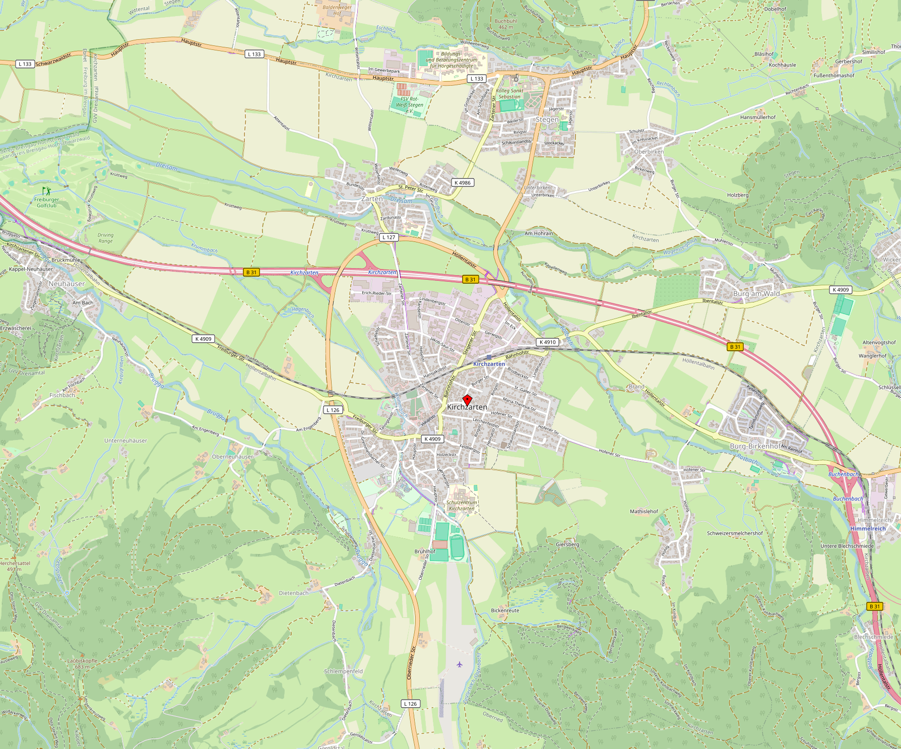
307
Kontrollmaßnahmen
Übersicht Gewässer / Kanäle
Inhalt
Alarmplan
Karte Gewässer
310
330
315
335
Kontroll- oder Messstelle
Rechen

Slide 73
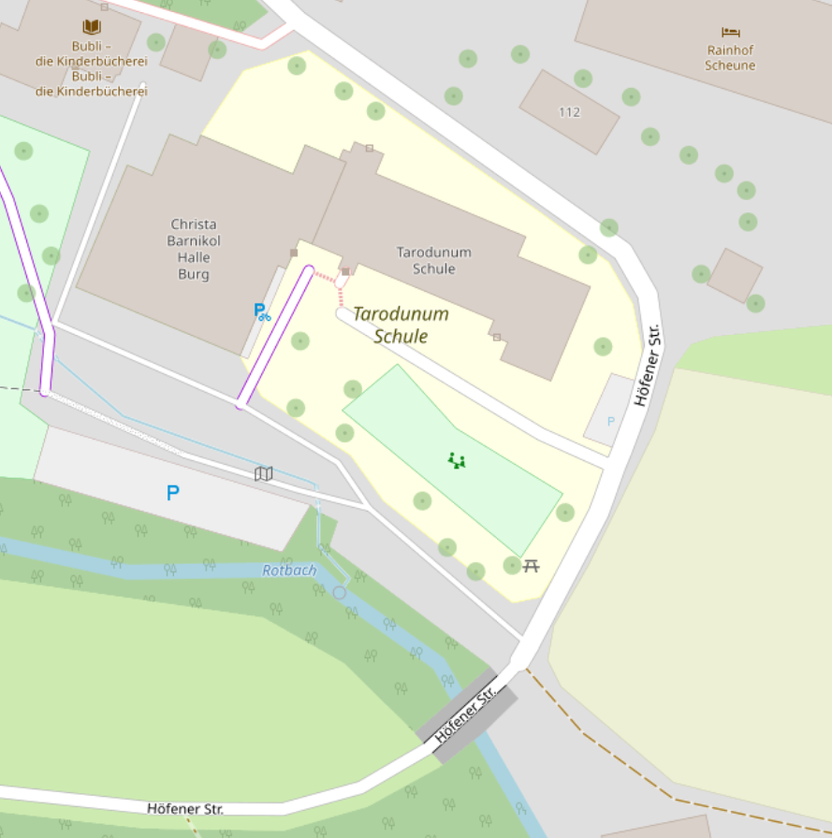
310
Kontrollmaßnahmen
Rotbach Höfener Straße
Auslöser | DWD Extremer Starkregen Rotbach > HW 20 = 177 cm
Zuständig | Maßnahmen | Plan Nr. | ✓
Feuerwehr | Pegel kontrollieren (Details siehe 310 a) | 310 a
 | Meldung an Einsatzleitung
Inhalt
Alarmplan
Starkregen / Hochwasser
Karte Gewässer

Slide 74
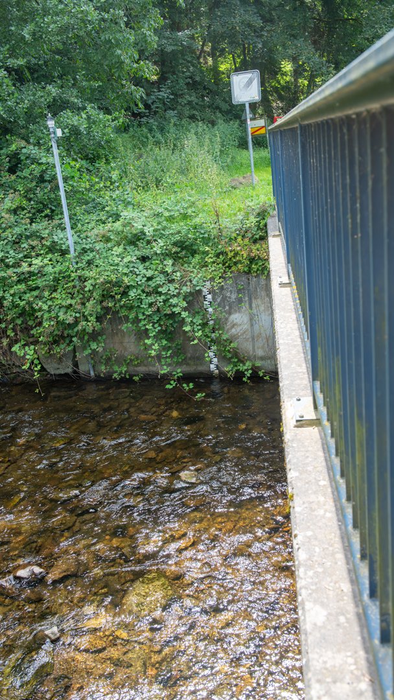
310 a
Kontrollmaßnahmen
Tarodunumschule
Inhalt
Sonde
Alarmplan
Starkregen / Hochwasser
Messlatte
Karte Gewässer

Slide 75
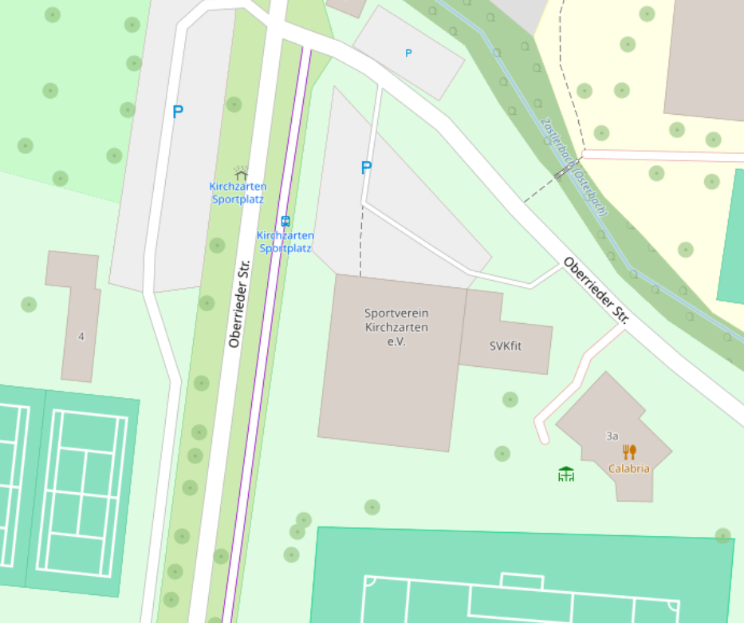
315
Kontrollmaßnahmen
Rechen Oberrieder Straße 3
Auslöser | DWD Extremer Starkregen
Zuständig | Maßnahmen | Plan Nr. | ✓
Bauhof | Rechen kontrollieren (Details siehe 315a) | 315 a
 | ggf. freimachen
Inhalt
Alarmplan
Starkregen / Hochwasser
Karte Gewässer

Slide 76
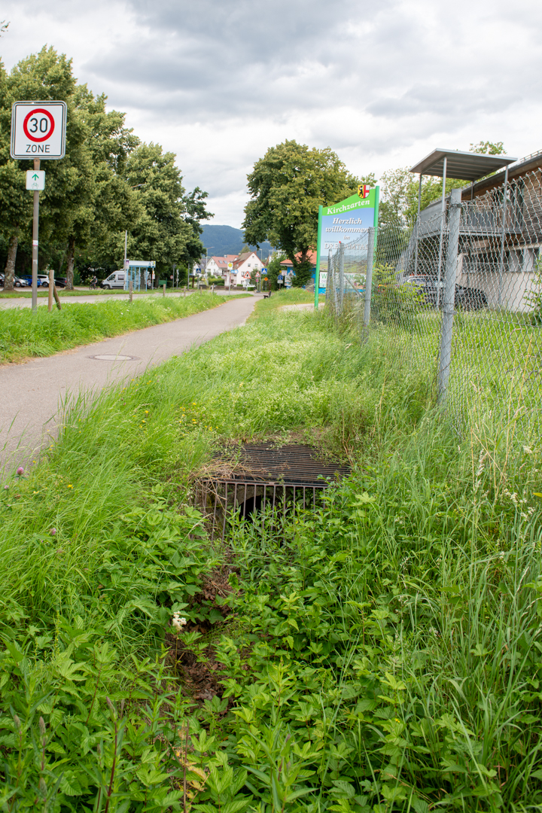
315 a
Kontrollmaßnahmen
Oberrieder Straße 3
Inhalt
Alarmplan
Starkregen / Hochwasser
Rechen
Karte Gewässer

Slide 77
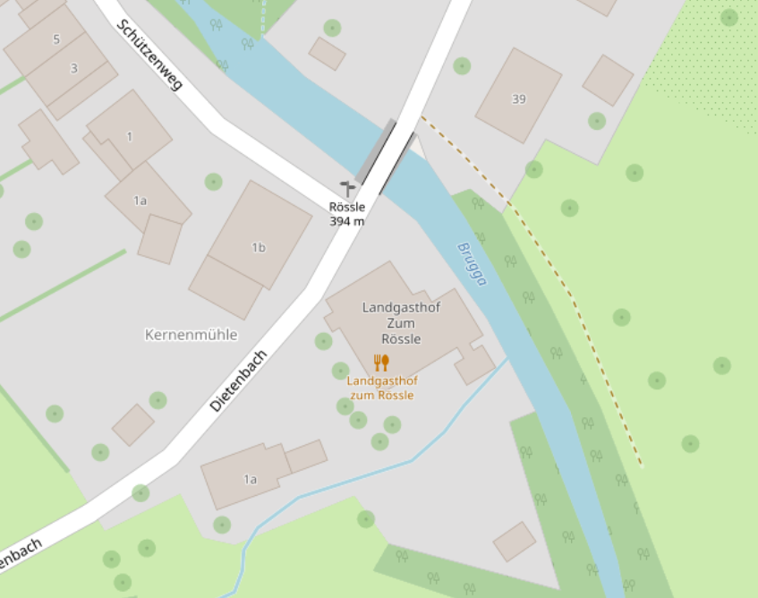
330
Kontrollmaßnahmen
Brugga Rössle
Auslöser | Pegel Oberried Brugga ab HQ 50 = 35,8 m³/s
Zuständig | Maßnahmen | Plan Nr. | ✓
Bauhof ggf. Unterstützung durch Feuerwehr | Durchlass sichern (Details siehe 330 a) | 330 a
 | Greifer verfügbar bei Schulte & Söhne
Inhalt
Inhalt
Alarmplan
Alarmplan
Kontrollen
Starkregen / Hochwasser
Karte Gewässer

Slide 78
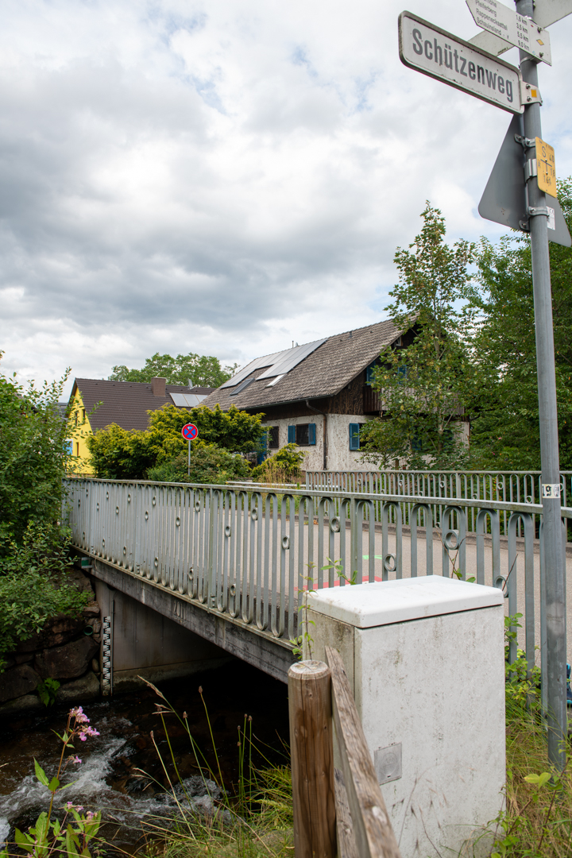
330 a
Kontrollmaßnahmen
Brugga Rössle
Inhalt
Inhalt
Alarmplan
Alarmplan
Kontrollen
Starkregen / Hochwasser
Karte Gewässer

Slide 79
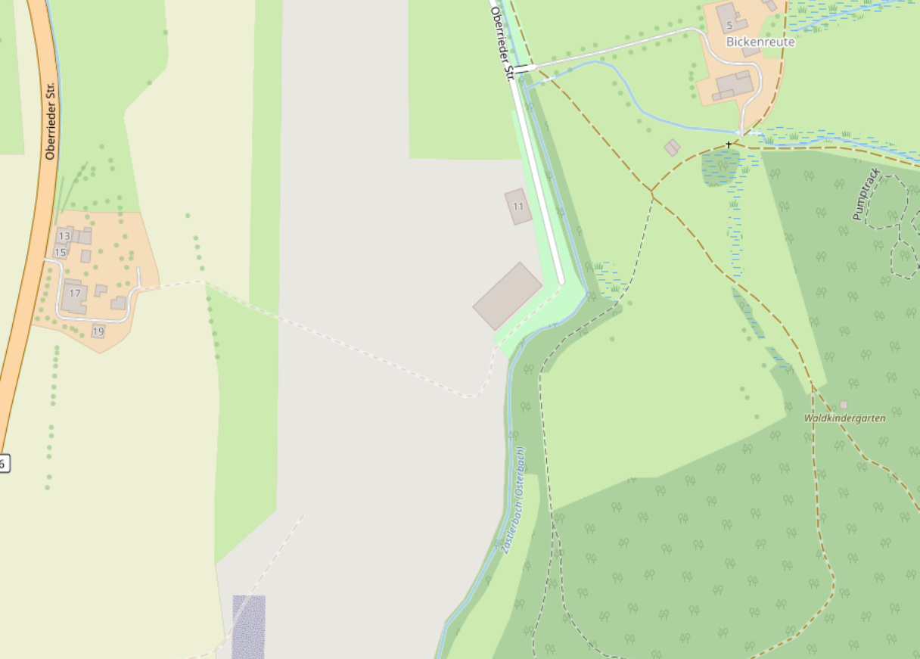
335
Kontrollmaßnahmen
Osterbach
Auslöser | Pegel Ebnet Dreisam HMO (150 cm) und Niederschläge im Zastlerbereich
Zuständig | Maßnahmen | Plan Nr. | ✓
Feuerwehr | Auf Ausuferungen kontrollieren Wenn Ausuferungen | 410
 | Bild siehe | 335 a
Inhalt
Inhalt
Alarmplan
Alarmplan
Kontrollen
Starkregen / Hochwasser
Karte Gewässer

Slide 80

335 a
Kontrollmaßnahmen
Segelfluggelände
Inhalt
Inhalt
Alarmplan
Alarmplan
Ausuferungen?
Kontrollen
Einlauf Kraftwerk
Starkregen / Hochwasser
Karte Gewässer

Slide 81
400
Technische Schutzmaßnahmen
Übersicht
Schlauchdeich setzen Plan 410
Inhalt
Inhalt
Alarmplan
Alarmplan
Kontrollen
Starkregen / Hochwasser

Slide 82
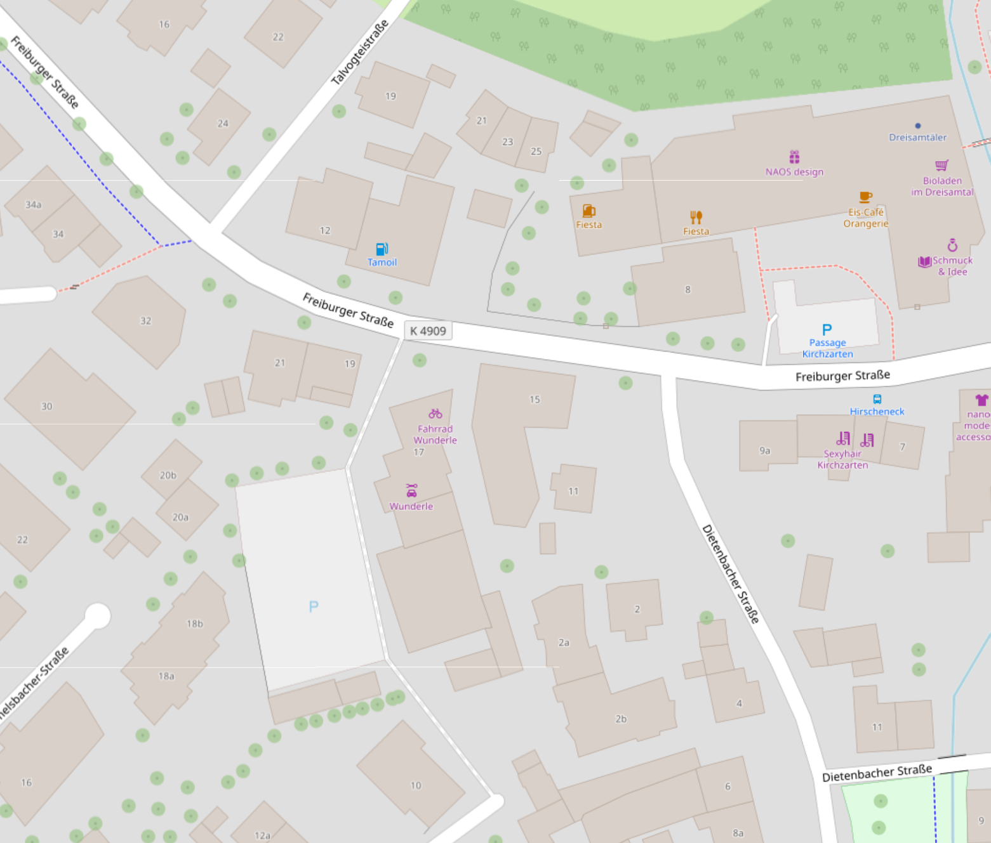
410
Technische Schutzmaßnahmen
Aufbau Schlauchdeich
Auslöser | Osterbach Ausuferungen Segelfluggelände
Zuständig | Maßnahmen | Plan Nr. | ✓
Feuerwehr | Aufbau Schlauchdeich ca. 20 Einsatzkräfte 2 bis 3 Strassentunneln Abrollbehälter Schlauchdeich
Inhalt
Alarmplan
Starkregen / Hochwasser
Übersicht Schutzmaßnahmen
cb

Slide 83
500
Sperrungen
Übersicht
L 126 Plan 510
Inhalt
Alarmplan
Starkregen / Hochwasser
Übersicht Sperrungen

Slide 84
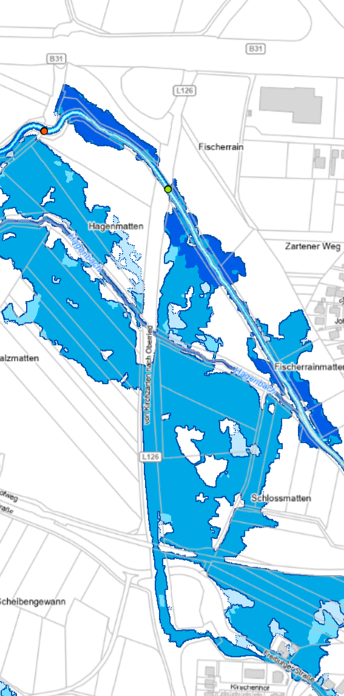
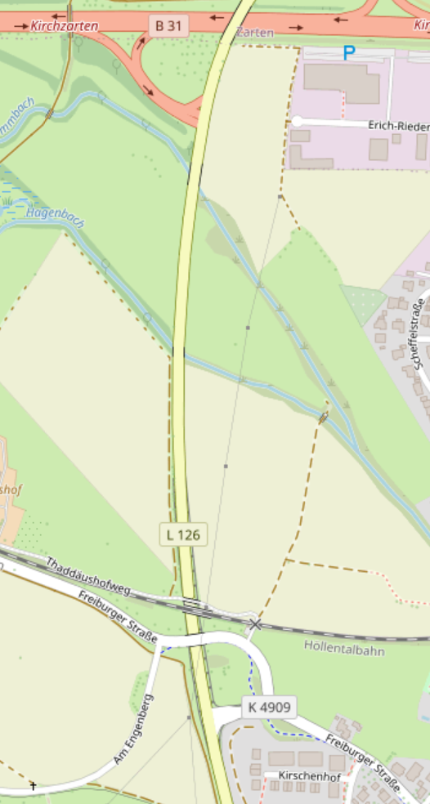
510
Sperrungen
L 126
Auslöser | Pegel Oberried Brugga > HQ 50
Zuständig | Maßnahmen | Plan Nr. | ✓
Ortspolizeibehörde Auftrag an Bauhof ggf. Feuerwehr | Verkehrsrechtliche Anordnung Sperrung nach Plan Umleitung einrichten
Inhalt
Alarmplan
Starkregen / Hochwasser
Umleitung
Übersicht Sperrungen
zu Anleitung Vorgehensweise
Umleitung
cb

Slide 85
600
Schließungen / Absagen
Übersicht
Waldorfschule Plan 610
Inhalt
Alarmplan
Starkregen / Hochwasser

Slide 86
610
Schließungen
Waldorfschule
Auslöser | Starkregen > 80 mm/h Brugga > HQ 100
Zuständig | Maßnahmen | Plan Nr. | ✓
Ortspolizeibehörde | Bei Vorlaufzeit von mindestens 18 Stunden: In Absprache mit Betreiber vorsorglich Schließung Bei Kürzerer Vorlaufzeit Wenn gefahrlos möglich: Nutzer „nach Hause entlassen“ Bei akuter Gefahr Flucht in obere Stockwerke
 | Risikosteckbrief | 610 a
Inhalt
Alarmplan
Starkregen / Hochwasser
Übersicht Schließungen
cb

Slide 87
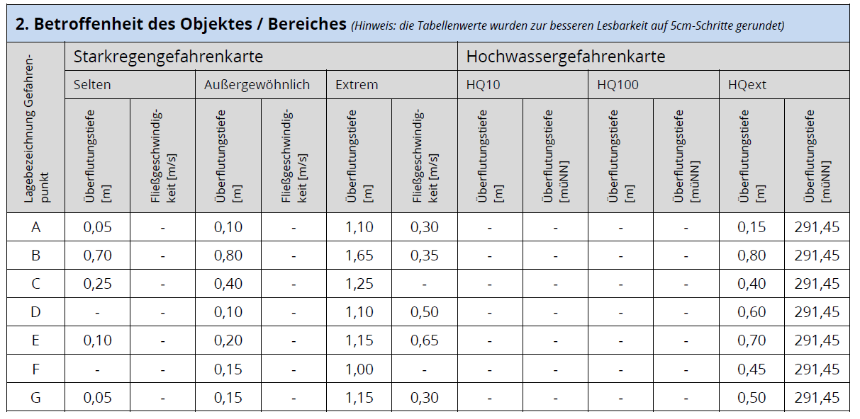
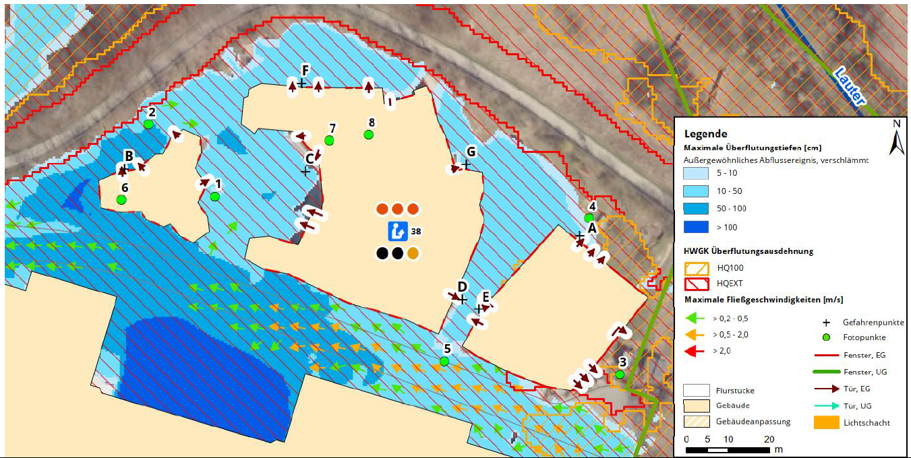
610 a
Schließungen
Waldorfschule
Inhalt
Alarmplan
Starkregen / Hochwasser
cb

Slide 88
700
Warnungen / Evakuierungen
Übersicht
Neuhäuser Plan 710
Inhalt
Alarmplan
Starkregen / Hochwasser

Slide 89
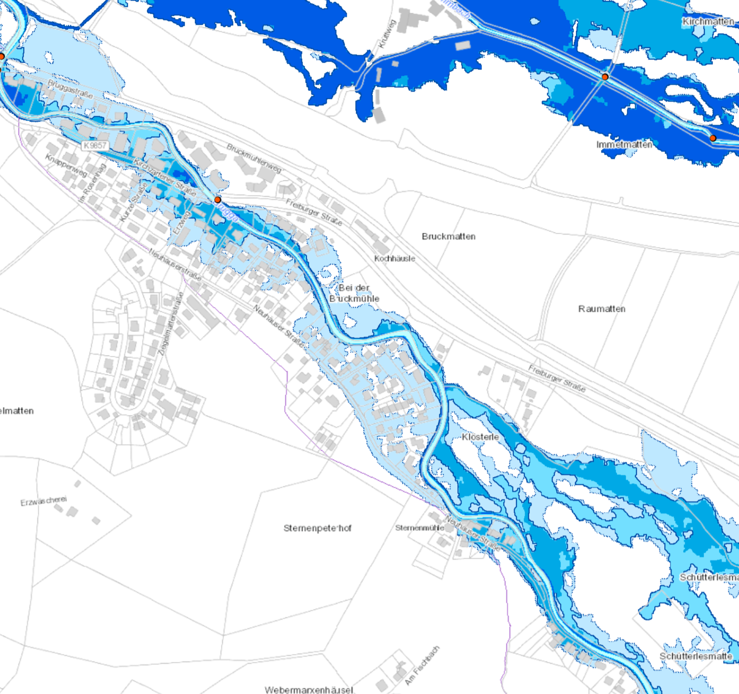
710
Warnungen / Evakuierungen
Neuhäuser
Auslöser | Starkregen > 100 mm in kurzer Zeit Brugga > HQ 50
Zuständig | Maßnahmen | Plan Nr. | ✓
 | Bei Vorlaufzeit von mindestens 18 Stunden: Evakuierung | 710 a
 | Bei Kürzerer Vorlaufzeit keine Räumung „ins Wasser“ „Flucht in obere Stockwerke!“ | 710 b
Inhalt
Alarmplan
Starkregen / Hochwasser
Übersicht Warnungen
cb

Slide 90
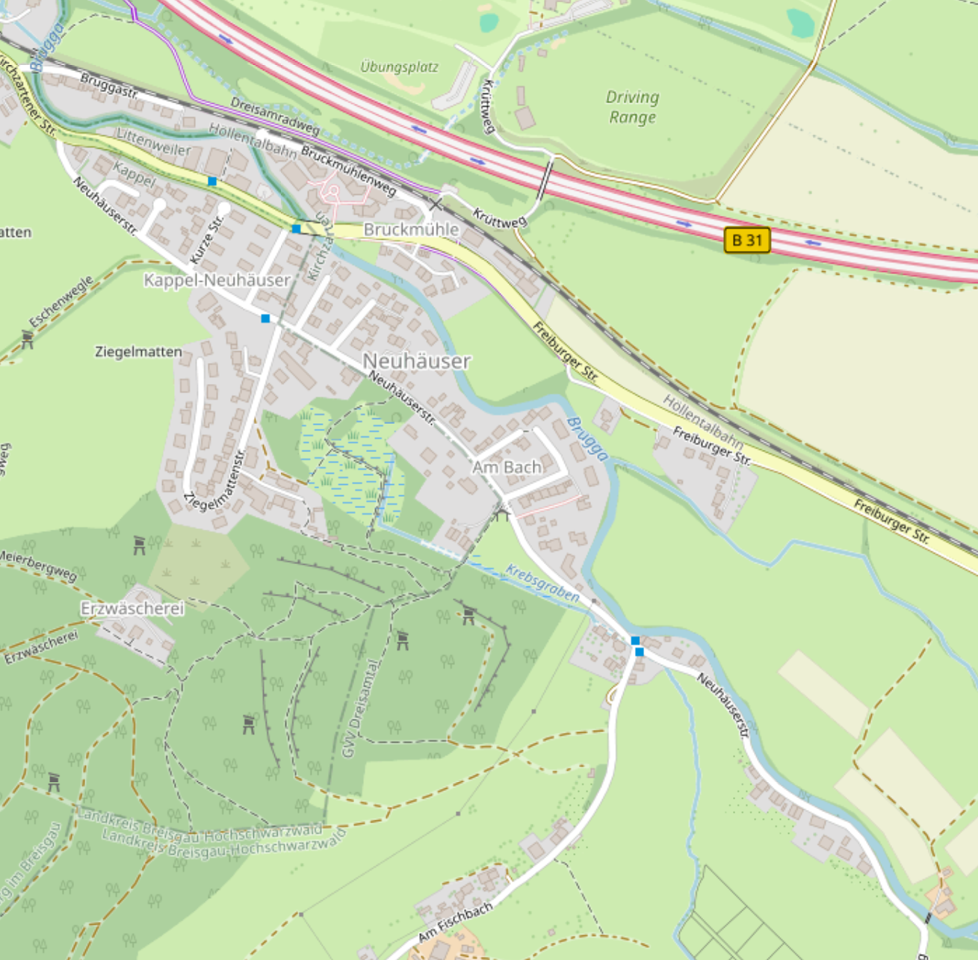
710 a
Warnungen / Evakuierungen
Neuhäuser Evakuierung
Zuständig | Maßnahmen | Plan Nr. | ✓
Feuerwehr | Evakuierungsaufforderung im markierten Bereich
Ortspolizeibehörde | Betreuung im Schulzentrum organisieren | ??
 | Warnung via NINA (über ILS / Landespolizei) | ??
Inhalt
Alarmplan
Starkregen / Hochwasser
Übersicht Warnungen
ANSAGETEXT EVAKUIERUNG
Achtung, Achtung: Hier spricht Ihre Feuerwehr
Wegen eines drohenden Hochwassers muss der Bereich Neuhäuser evakuiert werden.
Begeben Sie sich zu Verwandten oder Bekannten in höher gelegenen Gebieten.
Oder begeben Sie sich ins Schulzentrum.
Nehmen Sie nur das Nötigste mit.
Beginnen Sie mit der Evakuierung sofort.
Die Evakuierung muss bis …………………….. abgeschlossen sein.
Nutzen Sie den Notruf 112 nur, wenn Sie Hilfe brauchen.
Unterstützen Sie hilfebedürftige Personen!
Befolgen Sie Anweisungen der Einsatzkräfte!
Schalten Sie vor Verlassen Ihres Gebäudes elektrische Geräte und Anlagen aus.
cb

Slide 91
710 b
Warnungen / Evakuierungen
Neuhäuser Warnung
Zuständig | Maßnahmen | Plan Nr. | ✓
Feuerwehr | Beschallung: im markierten Bereich
Ortspolizeibehörde | Warnung via NINA (über ILS / Landespolizei) | ??
Inhalt
Alarmplan
Starkregen / Hochwasser
Übersicht Warnungen
ANSAGETEXT Warnung
Achtung, Achtung: Hier spricht Ihre Feuerwehr
Es droht ein Hochwasser der Brugga.
Gehen Sie nicht in Kellerräume oder Untergeschosse.
Beobachten Sie Lage.
Begeben Sie sich gegebenenfalls in höhere Stockwerke.
Schalten Sie elektrische Geräte und Anlagen aus.
Informieren Sie Ihre Nachbarn.
Nutzen Sie den Notruf 112 nur, wenn Sie Hilfe brauchen.
Unterstützen Sie hilfebedürftige Personen!
Befolgen Sie die Anweisungen der Einsatzkräfte!
Wir informieren Sie, wenn die Gefahr vorüber ist. .
cb

Slide 92
790
Sofortmaßnahmen nach Starkregen
Übersicht
Gebäudekontrolle Plan 791
Inhalt
Alarmplan
Starkregen / Hochwasser

Slide 93
791
Retten
Gebäudekontrolle
Auslöser | nach Starkregen
Zuständig | Maßnahmen | Plan Nr. | ✓
Feuerwehr | Vorsorglich folgende Gebäude / Einrichtungen kontrollieren, ob Personen gefährdet
 | Tarodunum Schule
 | Waldorfschule
 | Grundschule
Inhalt
Alarmplan
Starkregen / Hochwasser
cb

Slide 94
800
Übersicht
Maßnahmen bei Sturm-/
Orkanwarnung
Veranstaltungssicherheit Plan 805
Inhalt
Alarmplan

Slide 95
805
Schutzmaßnahmen Sturm/Orkan
bei DWD ROT
Auslöser | DWD Rot
Zuständig | Maßnahmen | Plan Nr. | ✓
Ortspolizeibehörde | Prüfen, ob Veranstaltungen abgesagt/abgebrochen werden sollten. | 807
Inhalt
Alarmplan
Erste Lage

Slide 96
900
Sonstige Maßnahmen
Übersicht
Notrufannahmestellen Plan 950
Inhalt
Alarmplan

Slide 97
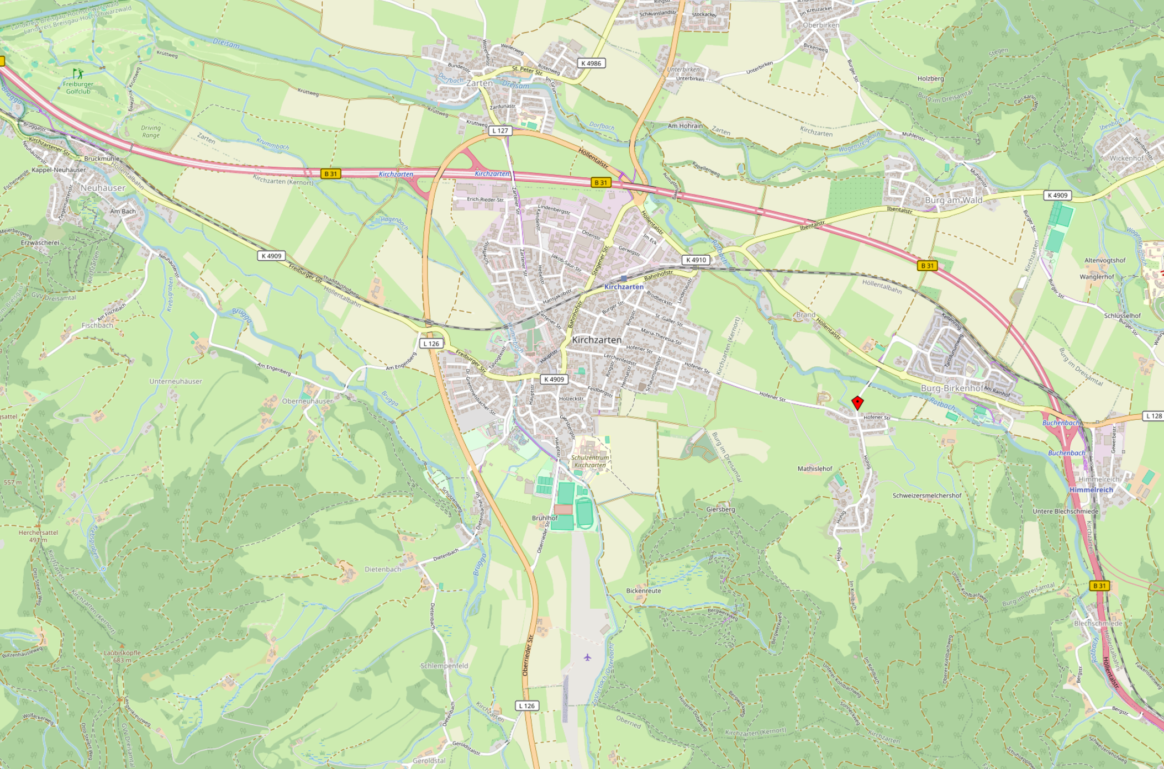

950
Kommunikationsausfall
Notrufannahmestellen einrichten
und betreiben
Zuständig | Maßnahmen | Plan Nr. | ✓
Feuerwehr | Musterhausen: Grundschule (Feuerwehrhaus) | 950 a
 | Notrufe entgegennehmen und an ILS weiterleiten; siehe Checkliste Ereignisabfrage | 960
Inhalt
Alarmplan
Notrufannahmestellen

Slide 98
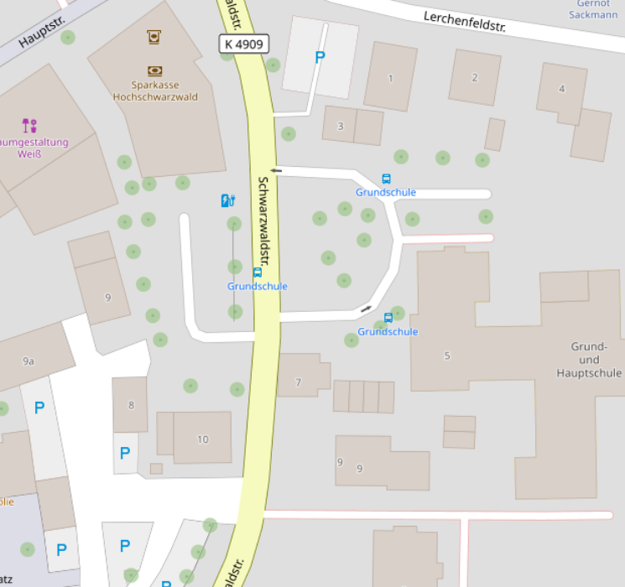
950 a
Notrufannahmestellen
Musterhausen
Auslöser | Bei Stromausfall immer und sofort Ansonsten: Auslösung durch Feuerwehr
Zuständig | Maßnahmen | Plan Nr. | ✓
Feuerwehr | Feuerwehrhaus besetzen Mobile Annahmestelle (MTW) zur Grundschule Fahne / Kennzeichnung
 | Notrufe annehmen und an ILS weiterleiten
 | Nach längerem Ausfall (über vier Stunden) Durchsage via Lautsprecher oder Information via Nina | 950 b
Inhalt
Alarmplan
Notrufannahmestellen

Slide 99
950 b
Kommunikationsausfall
Erstansage Notrufannahmestellen
Achtung, Achtung: Hier spricht Ihre Feuerwehr
In Musterhausen ist die Stromversorgung ausgefallen.
Die Dauer des Ausfalls ist nicht bekannt.
An der Grundschule Musterhausen ist eine
Notrufannahmestelle eingerichtet.
Wenden Sie sich in Notfällen an die dortigen
Einsatzkräfte.
Schalten Sie alle elektrischen Geräte auf Aus oder ziehen Sie den Netzstecker.
Versuchen Sie nicht, Notstromaggregate an das Stromnetz Ihres Gebäudes anzuschließen.
Betreiben Sie Notstromaggregate oder Holz- oder Gasgrills ausschließlich im Freien betreiben. Ansonsten besteht Erstickungsgefahr wegen der Abgase.
Vorsicht beim Umgang mit Kerzen. Stellen Sie diese auf nicht brennbare Unterlagen.
Schalten Sie das Radio ein.
Informieren Sie Ihre Nachbarn.
Unterstützen sie sich gegenseitig.
Unterstützen Sie hilfsbedürftige Menschen
Inhalt
Alarmplan
Notrufannahmestellen

Slide 100
960
Notrufannahmestellen
Ereignisabfrage
Wo ist das Ereignis? Ortsteil, Straße, Hausnummer, Stockwerk, Name
Was ist passiert? Kurzbeschreibung Ereignis
Gefahr für Personen oder Sachwerte? □ JA > Sofortmeldung an ILS □ NEIN
Medizinische Lage
Bewusstlosigkeit | □ JA □ NEIN | Wenn alles NEIN, dann an Hausarzt verweisen
Atemnot | □ JA □ NEIN
Akute Schmerzen | □ JA □ NEIN
Orientierungslos | □ JA □ NEIN
Verletzung | □ JA □ NEIN
Weitere Angaben
Frage | Kurzbeschreibung
Anzahl Verletzte
Feuer / Rauch
Besonderheiten
Hinweise zur Anfahrt
Schwergewichtiger Patient | □ unter 130 kg □ über 130 kg
Meldedaten
Aufgenommen | Datum: Uhrzeit: Von:
Weitergeleitet an | □ Einsatzleitung □ ILS □ POLIZEI Datum: Uhrzeit:
Inhalt
Alarmplan
Notrufannahmestellen
Copyright: Feuerwehr Freiburg

Slide 101
A0
Anhang
Übersicht
Alarmstufenmodell Plan A03
Inhalt
Risikosteckbrief Plan A10
Alarmplan

Slide 102
A03
Hochwasser-Alarm- und Einsatzplan
Alarmstufen-Modell
Alarmstufe | Lage | Ziele | Aufgabe | Plan Nr.
Monitoring | keine Warnungen oder Meldungen | Warnungen und Meldungen werden empfangen | Empfangsbereitschaft 365/24 | 55
Warnphase | Warnungen Meldungen eingegangen | Adäquate Reaktion auf Warnungen | Entwicklung verfolgen und abschätzen. Ggf. Kontrollphase auslösen. | 80
Kontrollphase | Schad-hochwasser zu en | Wasser unter Kontrolle behalten | Kontrollieren Störungen beheben. Ggf. Abwehrphase auslösen | 200
Abwehrphase | Schäden / Verluste wahrscheinlich oder eingetreten | Schaden begrenzen Krise bewältigen | Polizeiliche und nichtpolizeiliche Gefahrenabwehr
Inhalt
Alarmplan

Slide 103
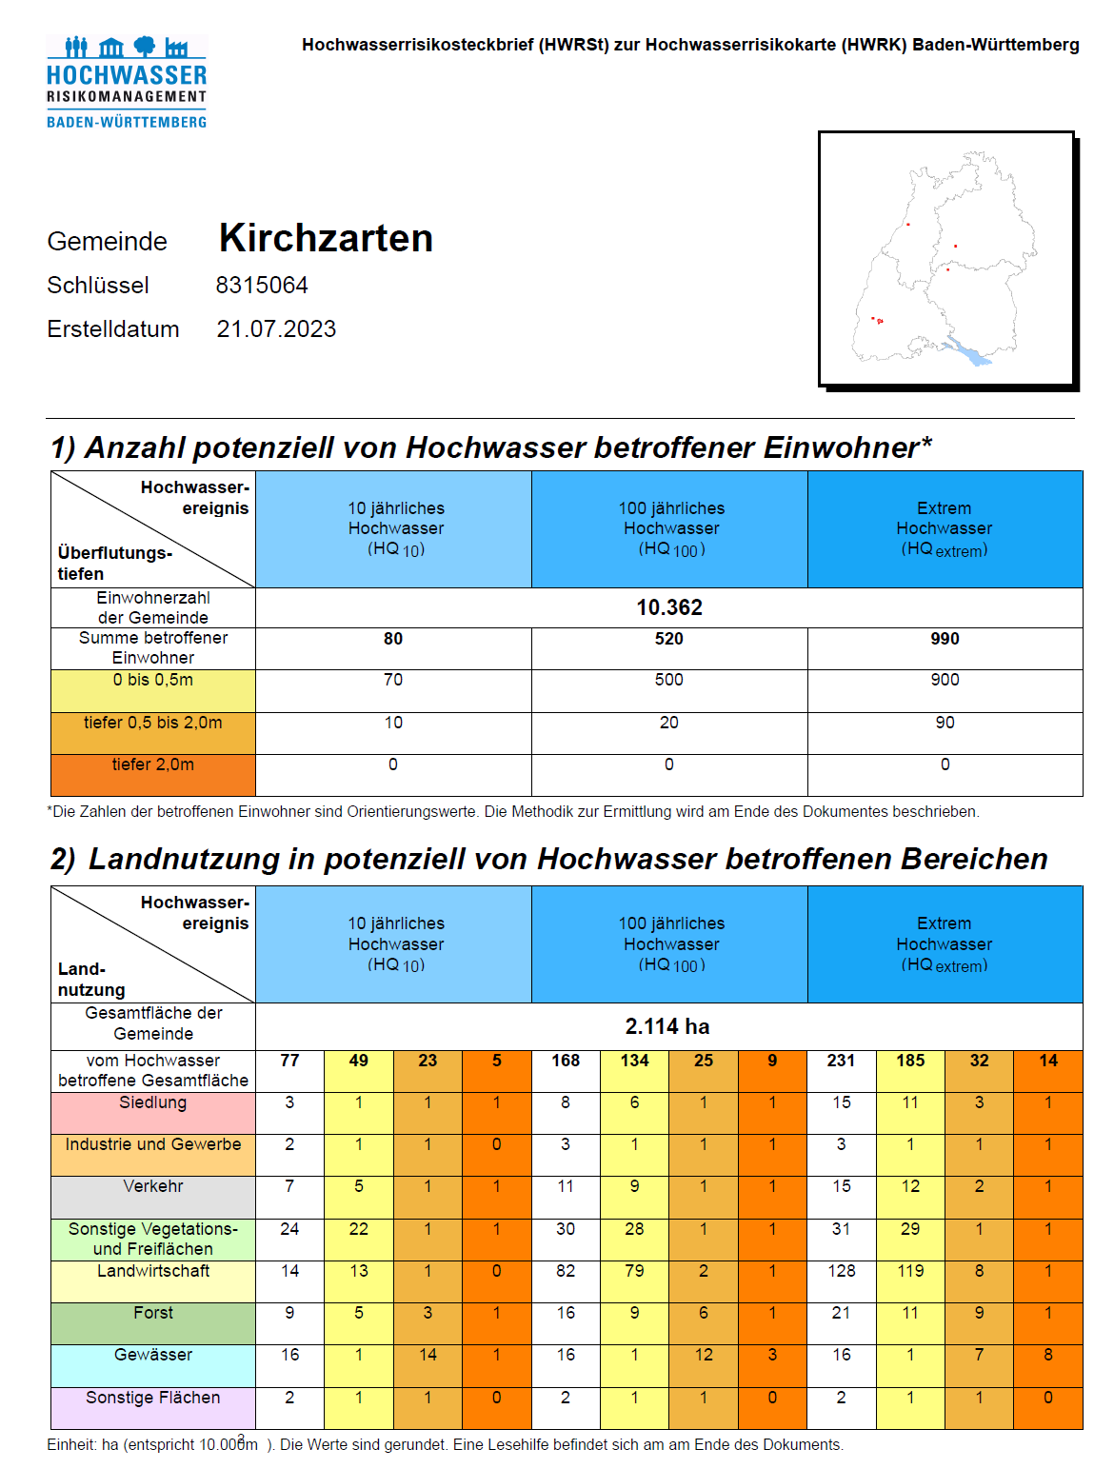
A10
Anhang
Risikosteckbrief
Musterhausen

